Slide 1



Sesión Nº1
Clubes de
Ciencia y Tecnología
www.fundacionmustakis.org
11.04.2026
Nivelación

Slide 2

¡¡Bienvenidos a los Clubes de CYT!!
Notes:
Dar una bienvenida a los estudiantes, felicitarlos por dar el paso y atreverse a venir a los clubes de CYT. Pueden terminar esta lámina con un aplauso grupal

Slide 3
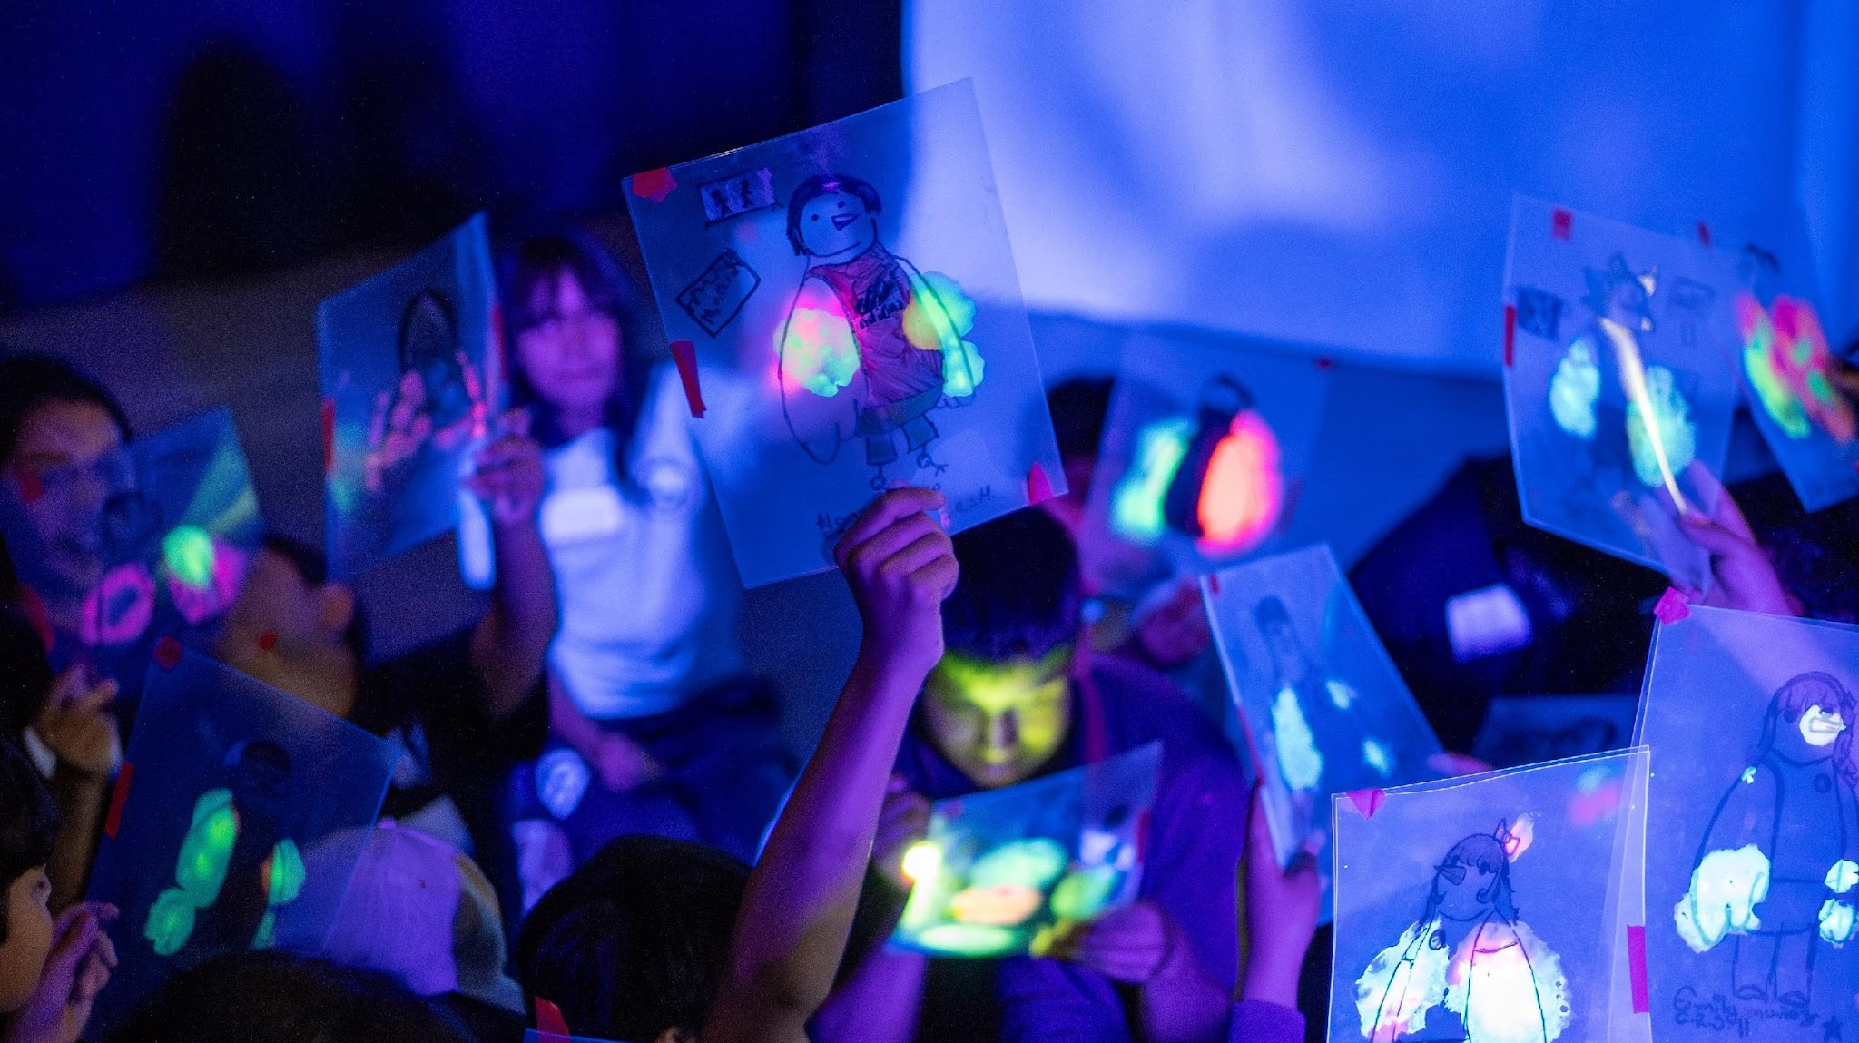

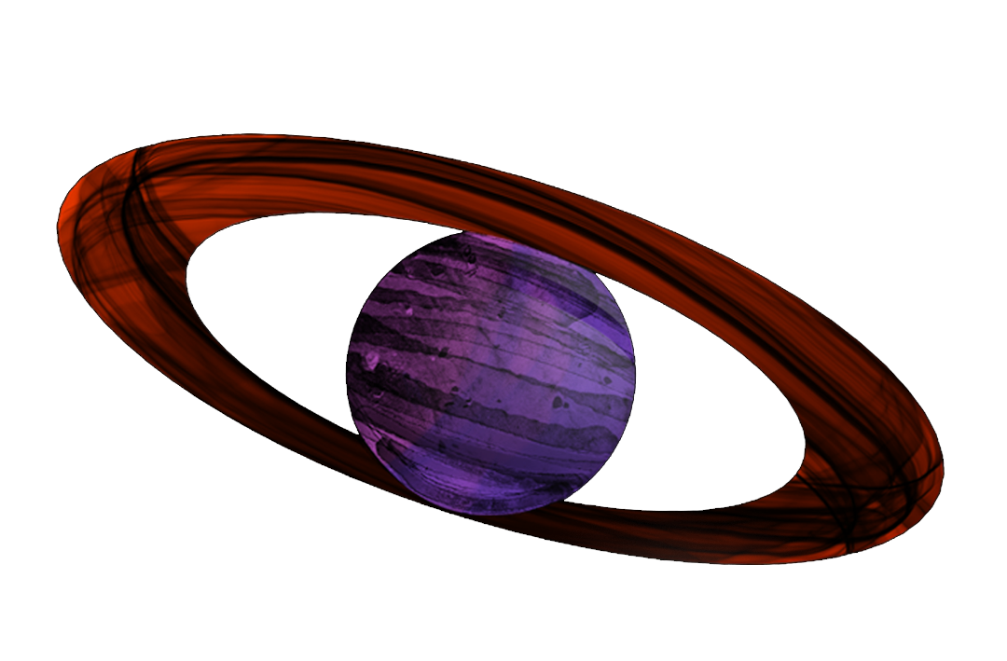
JUEGO
ROMPEHIELO
www.fundacionmustakis.org
Notes:
Ovillo de lana
Objetivo: Que cada joven se presente al grupo de forma dinámica, recordar los nombres de todos y crear una red visual de conexión entre participantes.
Materiales: Un ovillo de lana grueso (mejor si es colorido) y Suficiente espacio para sentarse o formar un círculo.
Paso a paso
Círculo inicial — Formamos un círculo. El facilitador explica la dinámica.
Primera presentación — Quien comienza sostiene el ovillo, se presenta respondiendo las preguntas acordadas, sujeta el extremo del hilo y lanza el ovillo a otra persona.
Preguntas sugeridas, elijan dos o tres:
Mi nombre y cómo me gusta que me llamen.
Una cosa que me apasiona o me gusta hacer.
Un superpoder que me gustaría tener
Mi canción o artista favorito ahora mismo
Algo que pocos saben de mí
Una palabra que me define
Lo que espero de este espacio o grupo
Una comida que no puedo rechazar
Se va formando la red — Cada persona recibe el ovillo, se presenta, sujeta su parte del hilo y lo lanza a alguien más. Así se teje una red entre todos.
Cierre visual — Cuando todos se presentaron, levantan el hilo y observan la red formada. El facilitador reflexiona sobre la conexión del grupo.
Variante: el regreso — Quien lanzó el ovillo dice el nombre de la persona que lo recibe. Al deshacer la red, cada uno devuelve el ovillo nombrando a quien se lo dio — así practican los nombres.
Consejos:
El mediador/facilitador empieza para modelar el tono (relajado y honesto).
Nadie está obligado a lanzar el ovillo a quien se sienta forzado — que sea espontáneo.
Permite silencios breves; no hay respuesta incorrecta.
Recuerda pedir que sujeten bien el hilo — ¡si alguien suelta, la red cae!
Al final, puedes hacer una foto de la red formada como recuerdo del grupo.

Slide 4
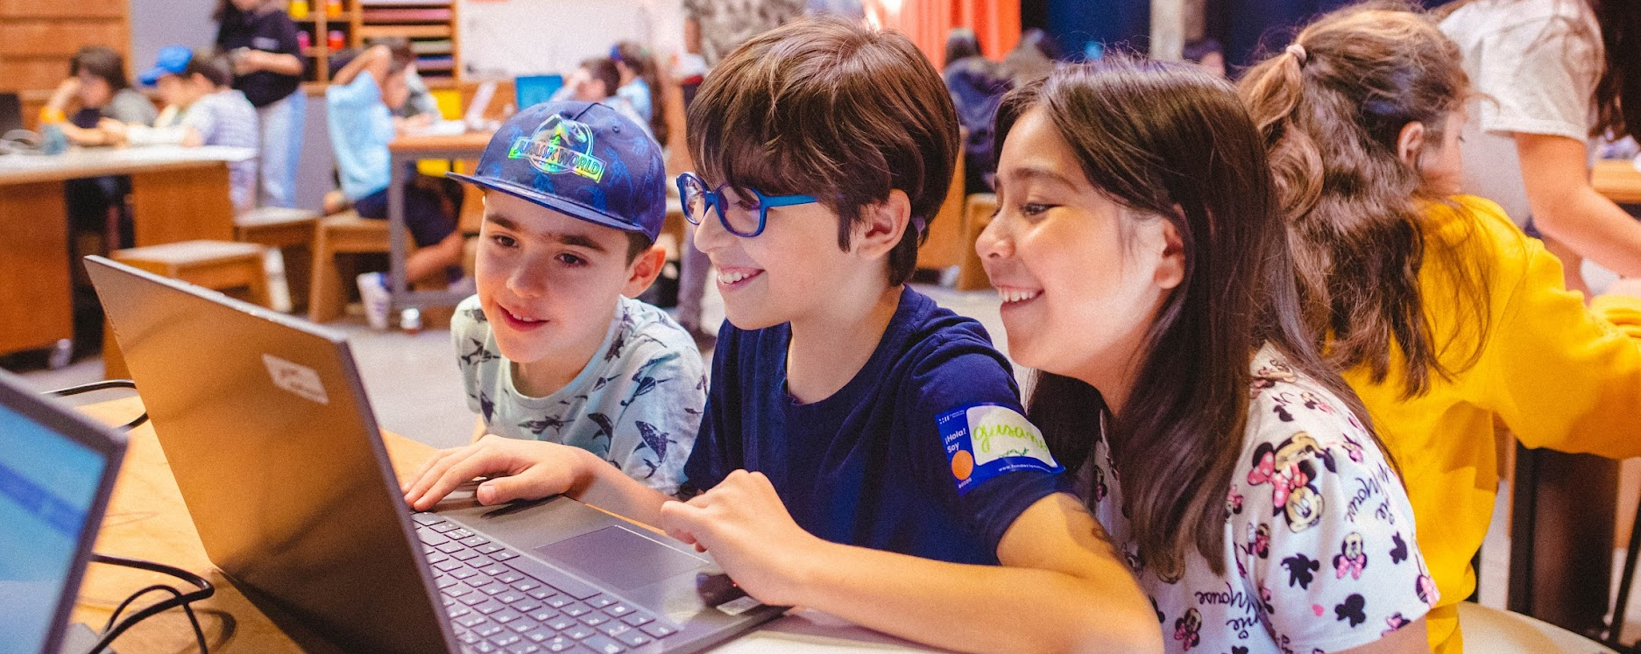
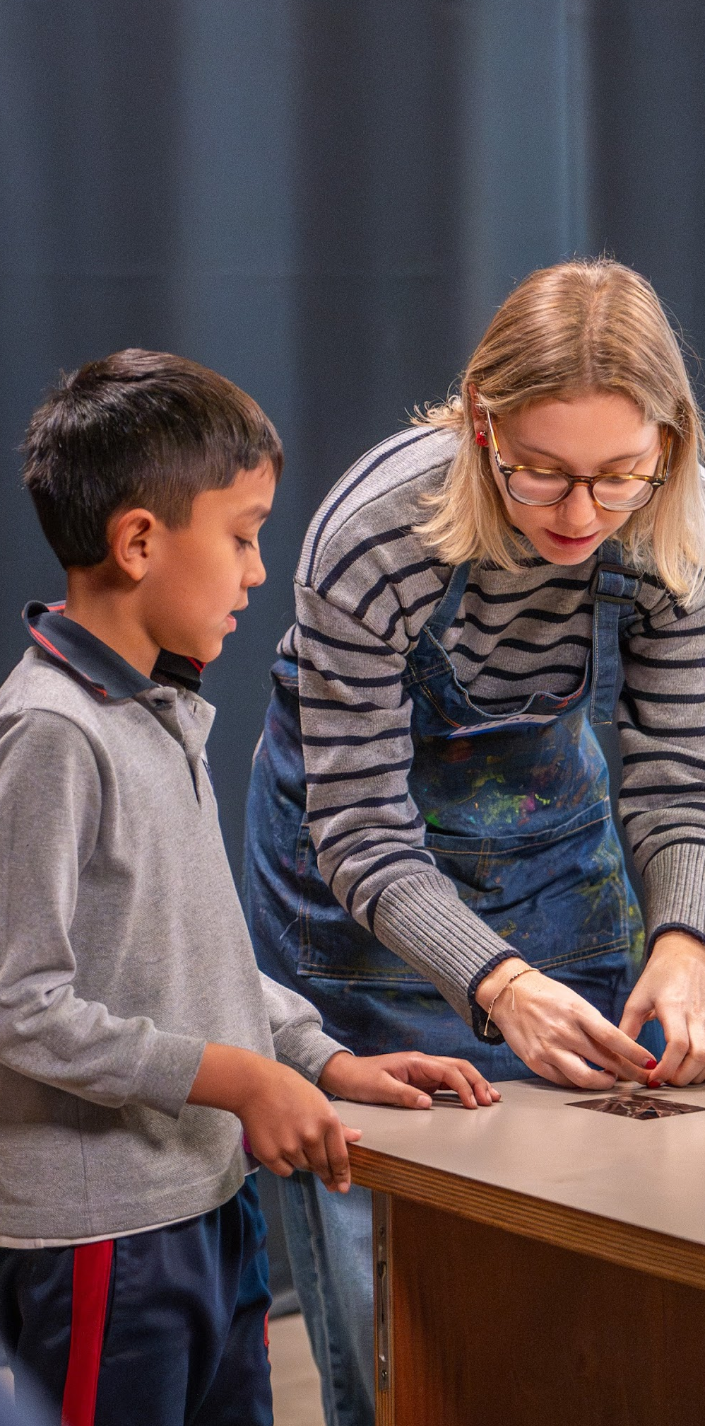
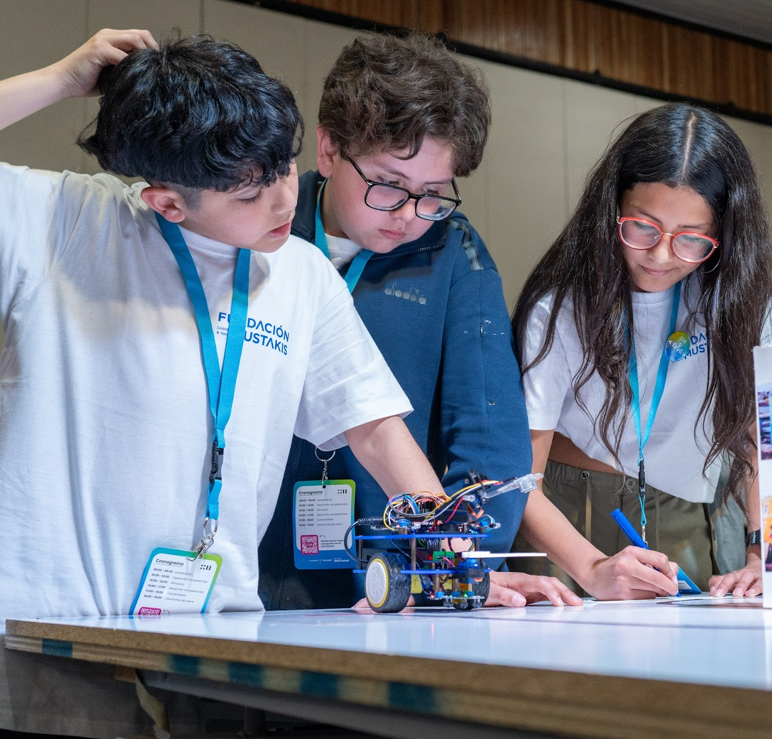
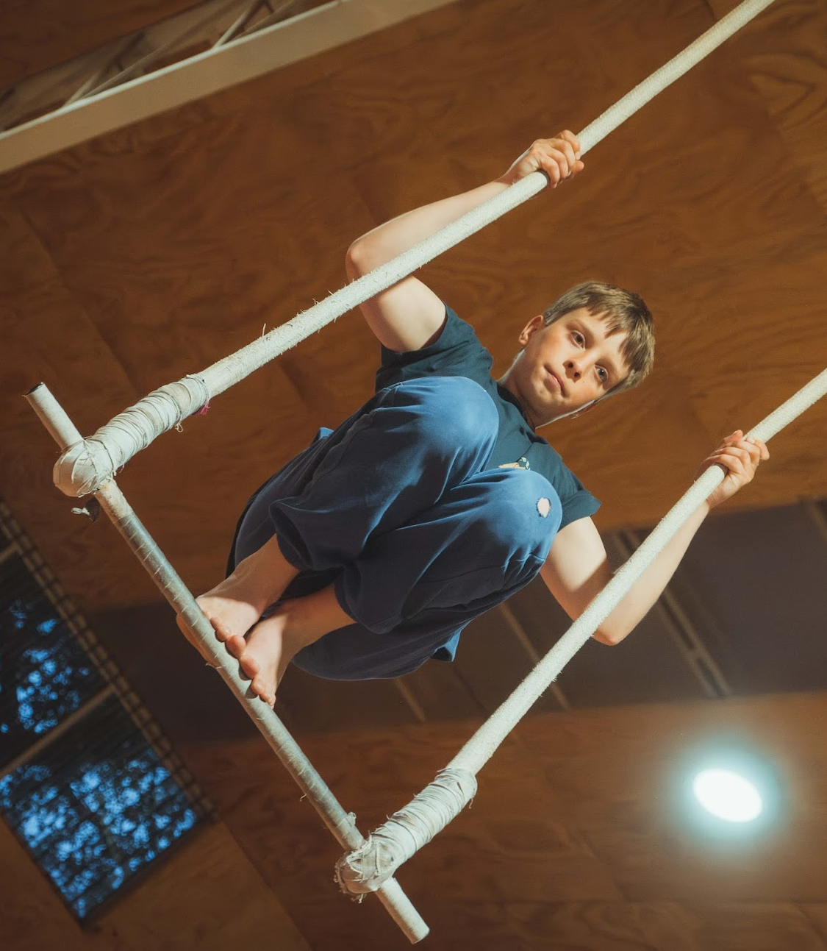

Nuestros
Compromisos
Compromiso 1
Compromiso 1
Compromiso 1
Compromiso 1
Notes:
Cómo grupo ampliado, respondemos en la cartulina/diapositiva:
Cómo me gustaria sentirme en el club?
Que acciones necesito?
Primero puede ser personal y luego con los compañeros.
Cada uno propone su compromiso, y luego se trabajan de manera grupal.
Se llega a una serie de acuerdos grupales que se refleja en la cartulina/diapositiva mediante palabras: Ej: “orden” “respeto” etc.

Slide 5

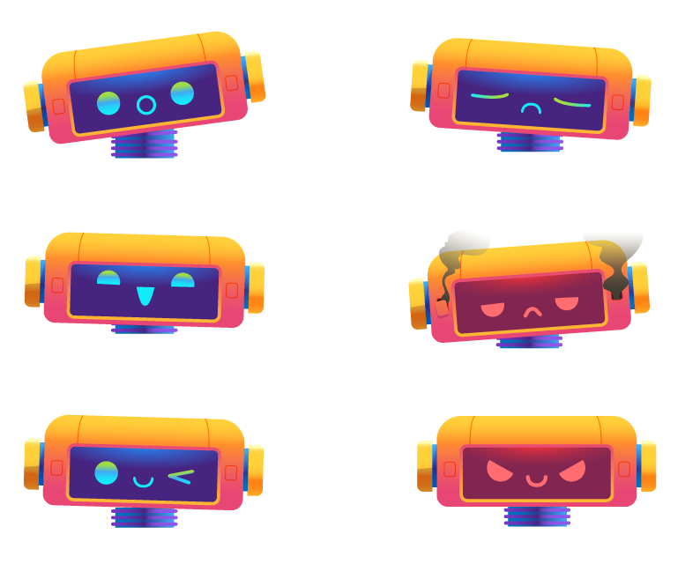
1.
2.
¿QUÉ ROBOT SOMOS HOY?
3.
4.
5.
6.
Notes:
El Mentor debe hacer preguntar a los estudiantes sobre que emoción interpretan del robot que eligieron

Slide 6

  PREPARA TU ENTORNO Y PONTE CÓMODO PARA TRABAJAR
www.fundacionmustakis.org

Slide 7




Conocernos cómo grupo y empezar a construir vínculos auténticos que fortalezcan nuestra comunicación, colaboración y sentido de pertenencia como comunidad.
Co-construir acuerdos que nos permitan crecer juntos como un grupo, donde cada voz y experiencia enriquezca el aprendizaje colectivo.
Aprenderemos sobre electrónica, sus componentes básicos y realizaremos varios desafíos.
Objetivo de la sesión

Slide 8

¿Qué aprenderemos este año?
Sesiones 1 → 10
Sesiones 11 → 20
1er Semestre
2^{do} Semestre
Nivelación en Arduino, electrónica y robótica general
Especialización en velocistas
www.fundacionmustakis.org
Notes:
Los Clubes de CYT tienen 20 clases, explicar esta línea y contarles que nos separaremos por línea en la 8 sesión.
* No olvidar que las líneas de club son por sede.

Slide 9
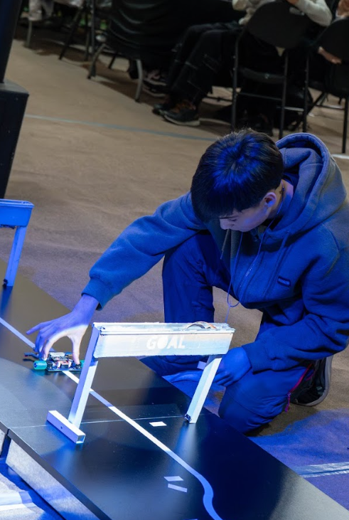
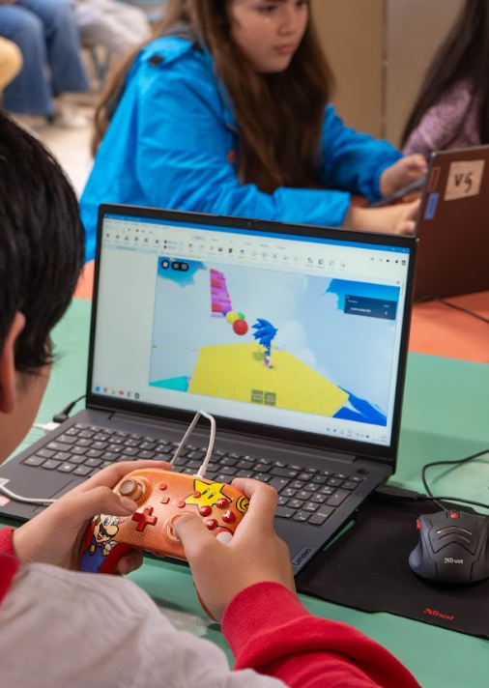
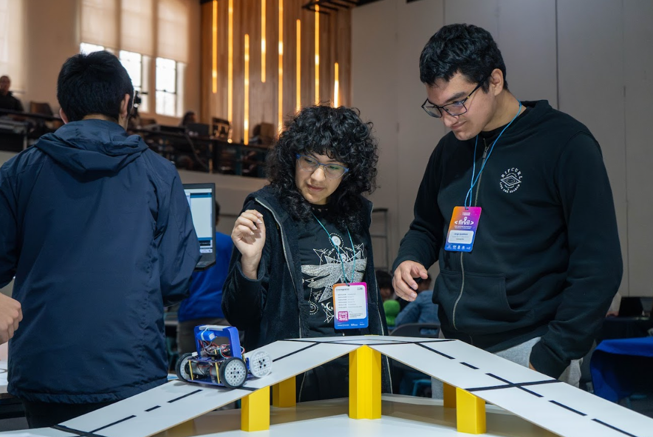
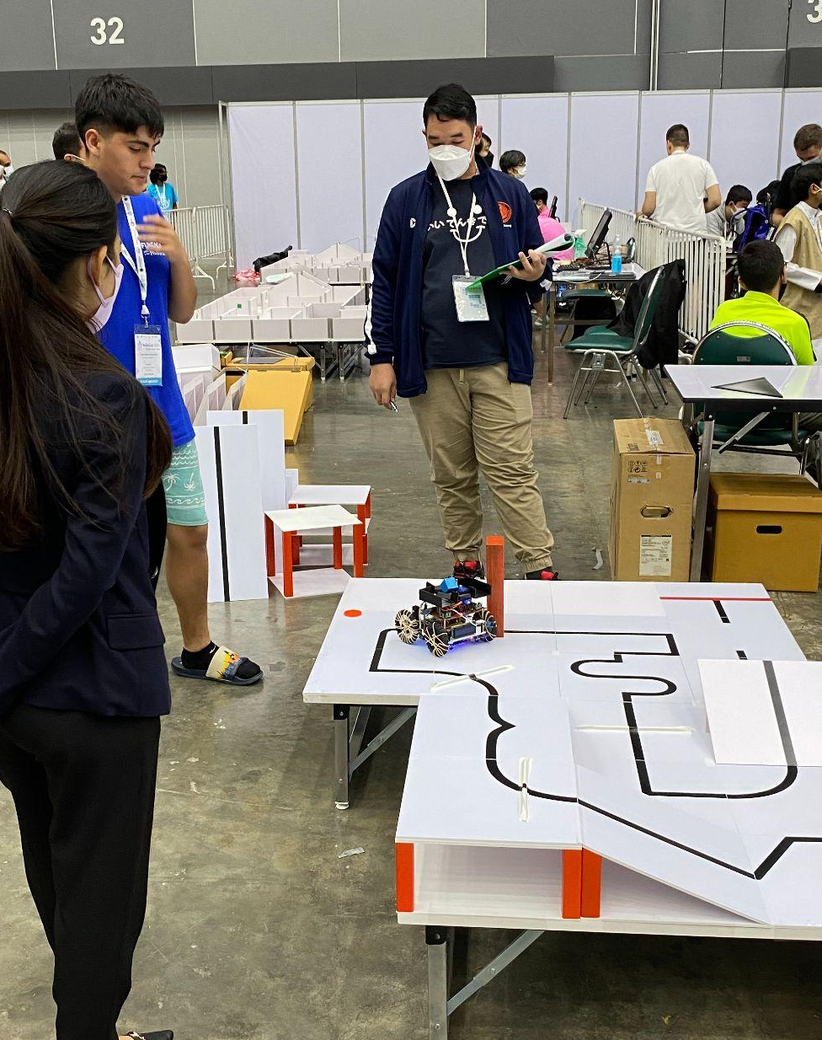
Líneas de trabajo: Clubes de Ciencia y Tecnología
Velocistas
Videojuegos
Rescue Line
www.fundacionmustakis.org
Notes:
Este año todos los de nivelación van a velocistas, contar con el resto de la oferta de la sede.

Slide 10
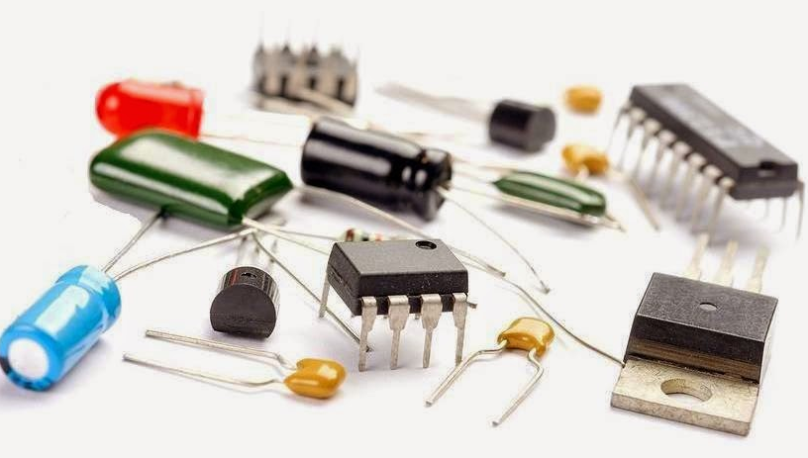
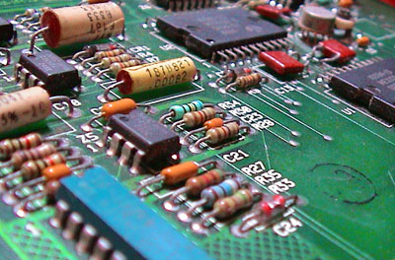
Bases de la electrónica
¿Qué es la electrónica?
“Campo de la ciencia que estudia el flujo y control de electrones (electricidad) y sus aplicaciones.”
www.fundacionmustakis.org

Slide 11
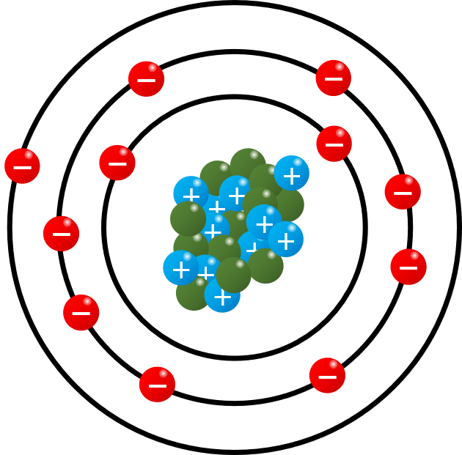
Bases de la electrónica
¿Qué es un electrón?
“Partícula subatómica con carga negativa y pequeña masa. Junto al protón y al neutrón, es uno los tres componentes de átomo”
www.fundacionmustakis.org

Slide 12
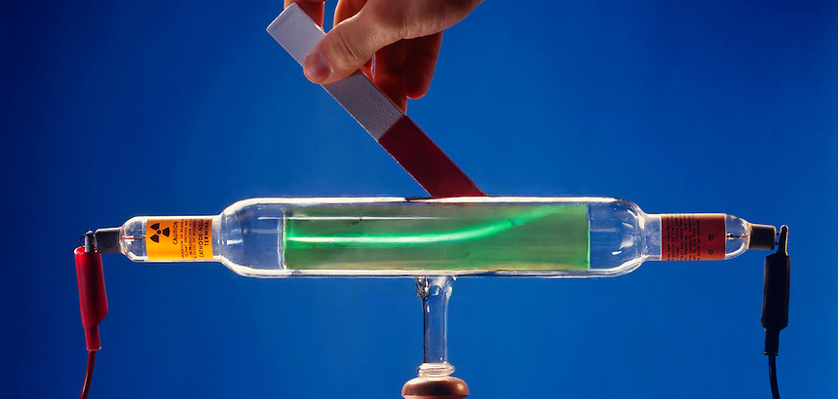
¿Qué es un electrón?
Primera partícula conocida, descubierta en 1881
Dio paso al descubrimiento de todas las partículas actuales
Modelo estandar de particulas
www.fundacionmustakis.org

Slide 13
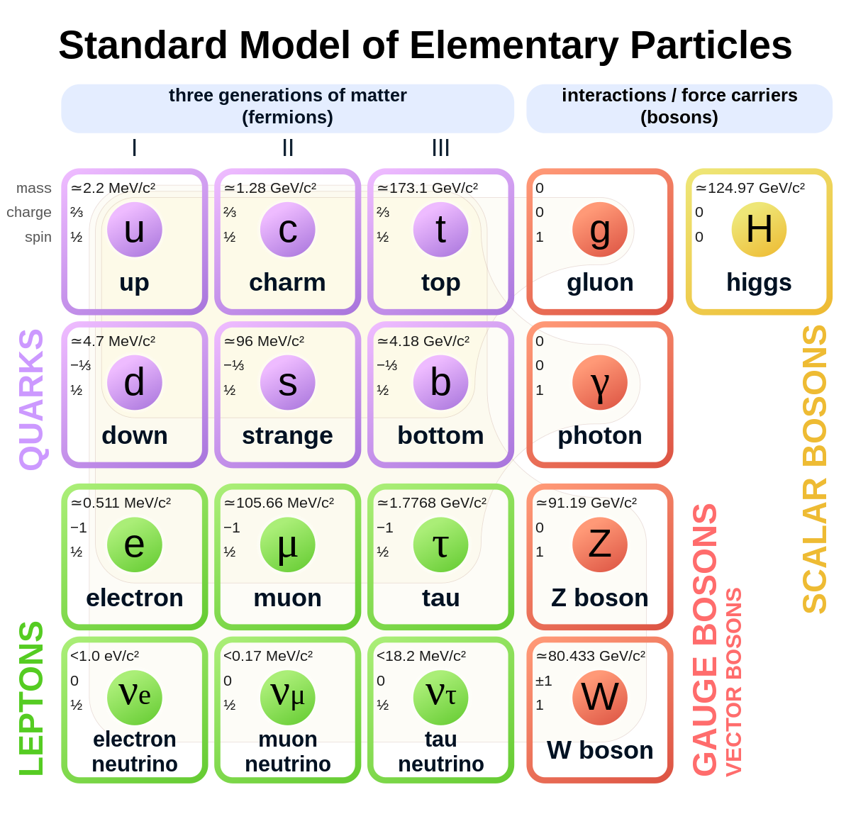
Todas las partículas actualmente conocidas
Componen todo el universo visible y transmiten las fuerzas
www.fundacionmustakis.org

Slide 14
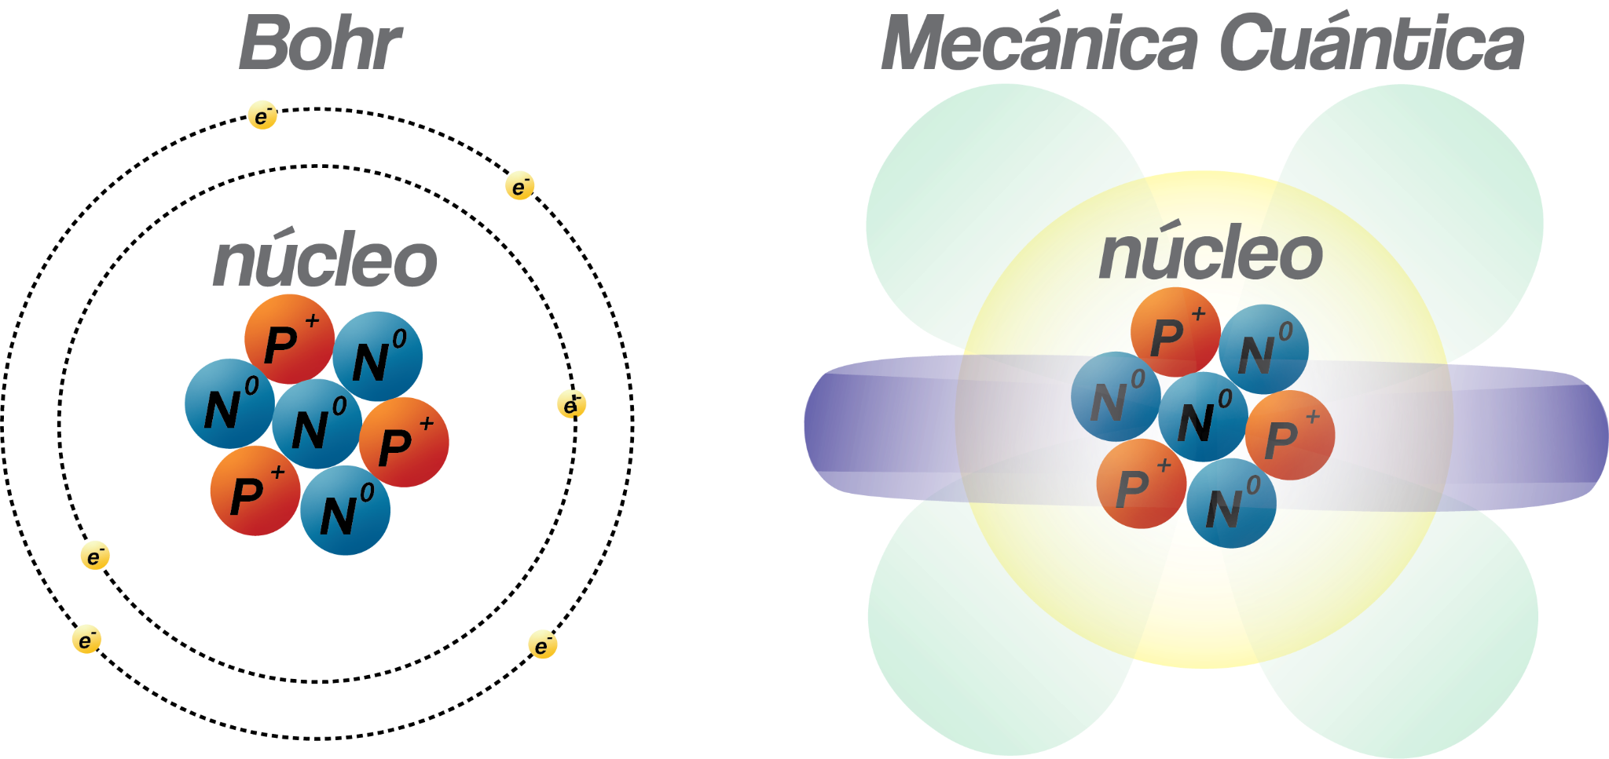
Átomos están compuestos de protones, neutrones y electrones
Los electrones se encuentran en una “nube” alrededor del núcleo positivo
www.fundacionmustakis.org

Slide 15
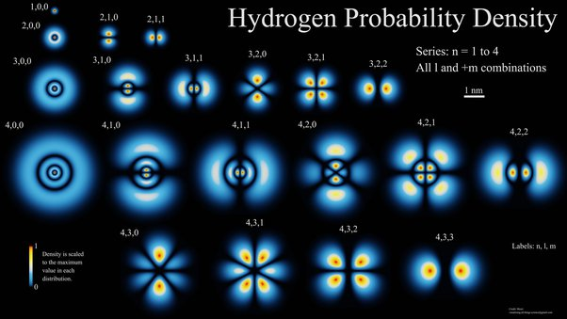
“nubes” = orbitales electrónicos
son regiones donde el electrón tiene una probabilidad elevada de estar
www.fundacionmustakis.org

Slide 16
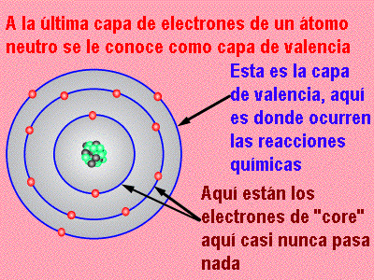
Estos orbitales deben estar en equilibrio
En particular su último orbital o capa de valencia que define las propiedades químicas del átomo
www.fundacionmustakis.org

Slide 17
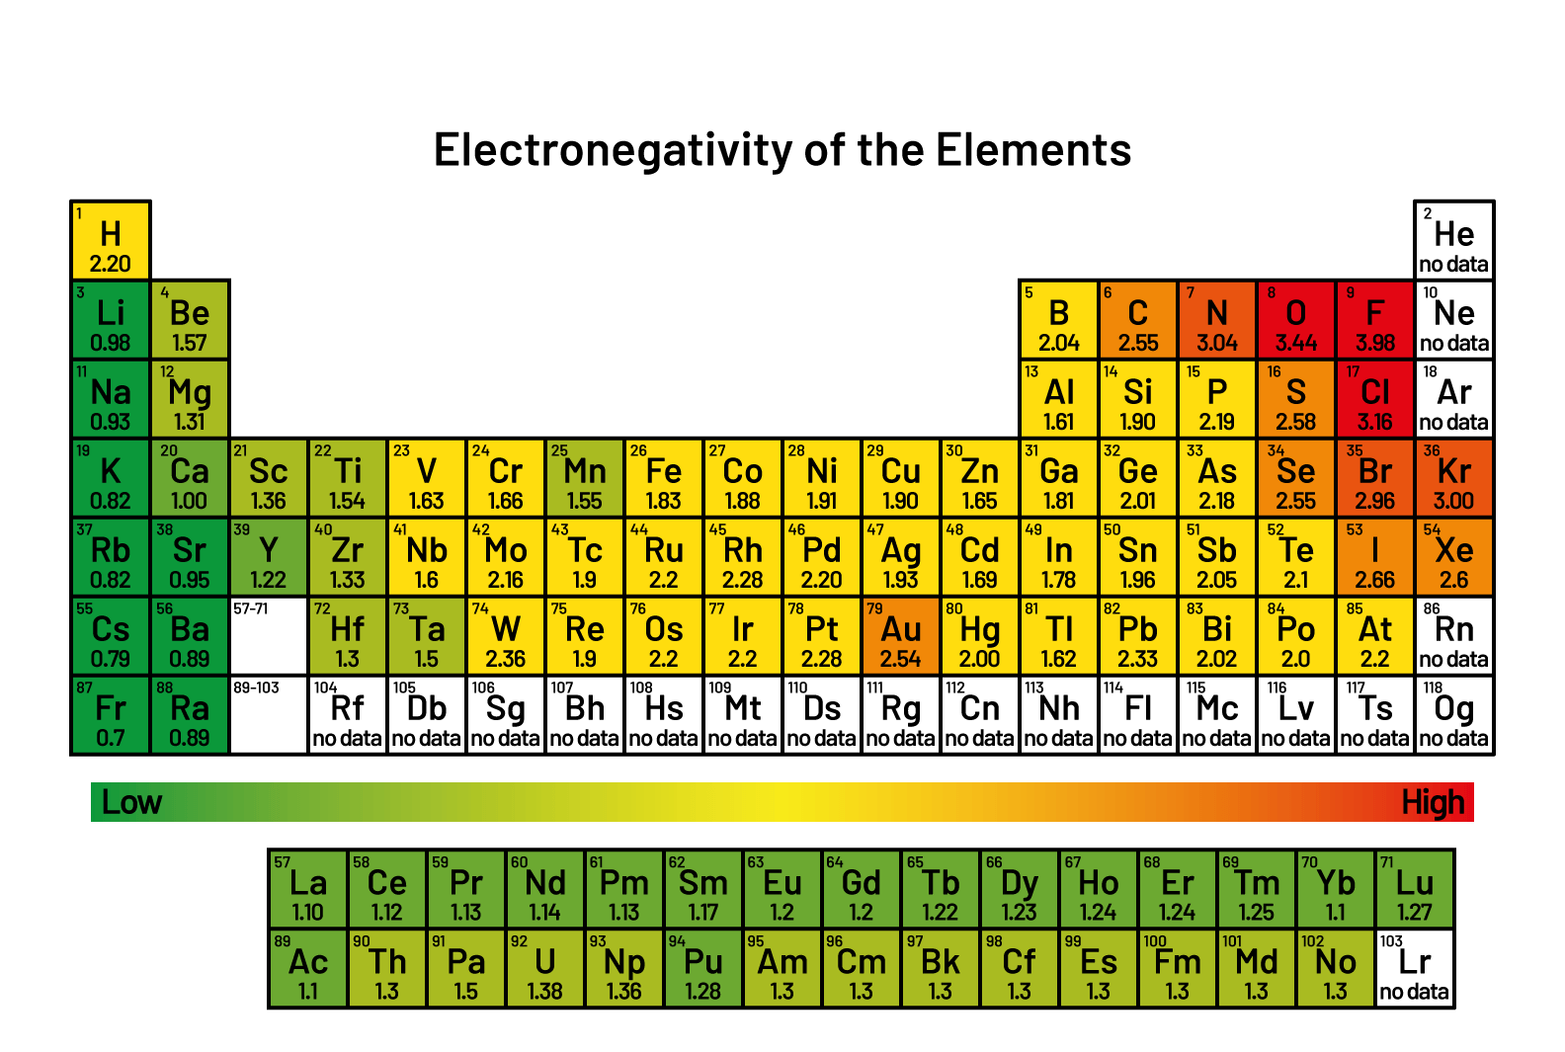
Elementos
electronegativos
El átomo busca captar electrones para llenar su último orbital.
Elementos
electropositivos
El atomo busca deshacerse de los electrones
de su último orbital, para quedarse con el ul
timo orbital completamente lleno.
www.fundacionmustakis.org

Slide 18
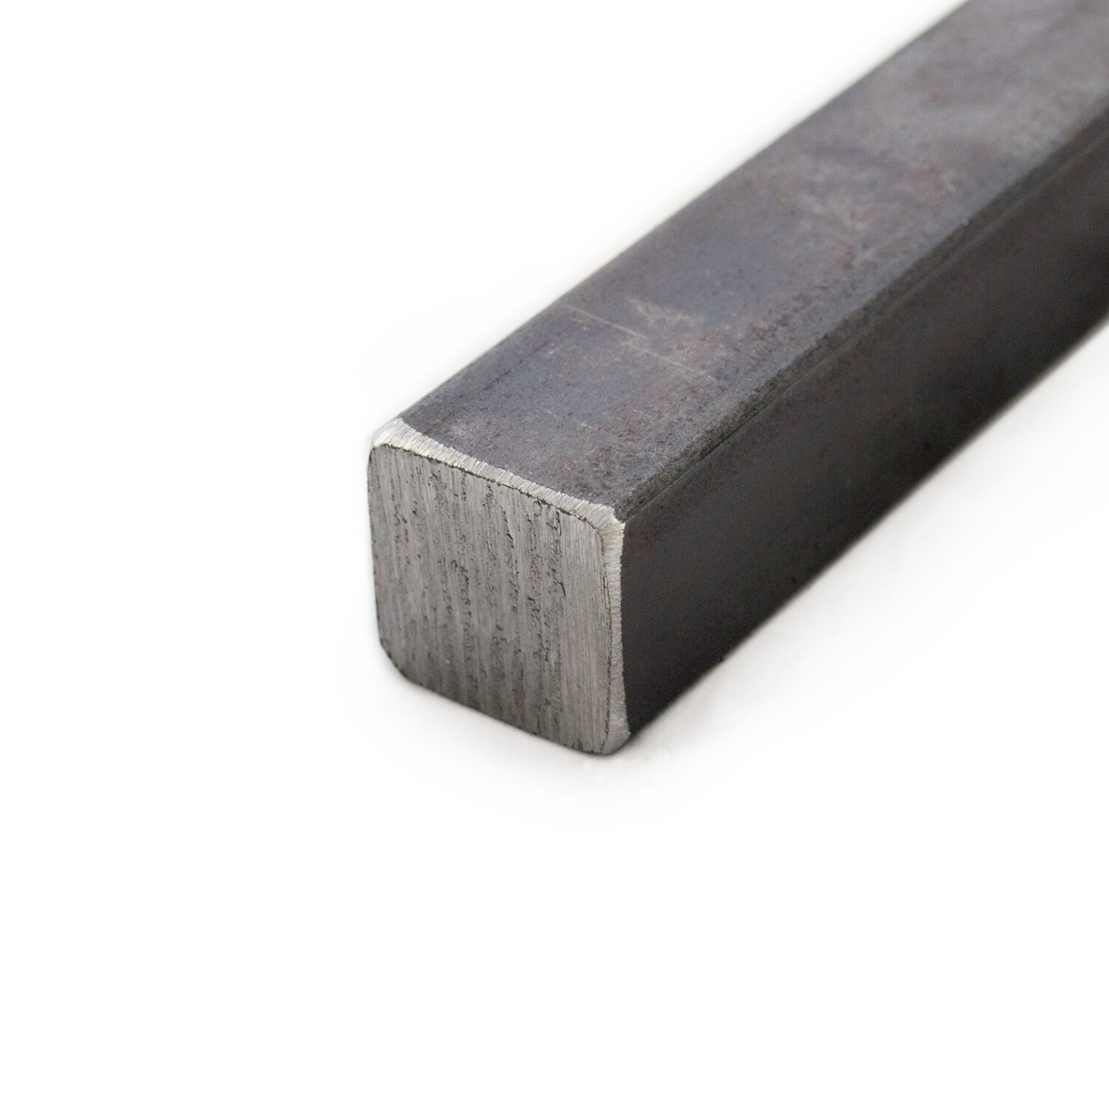
Bases de la electrónica
¿Qué son los metales?
General: “Una sustancia con una alta conductividad eléctrica, lustre y maleabilidad.”
Química: “Elementos capaces de perder electrones para formar enlaces metálicos.”
Astronomía: “Todos los elementos más pesados que el Litio (con mas protones)”
www.fundacionmustakis.org
Notes:
Aquí se puede ahondar en el tema de qué es C++

Slide 19
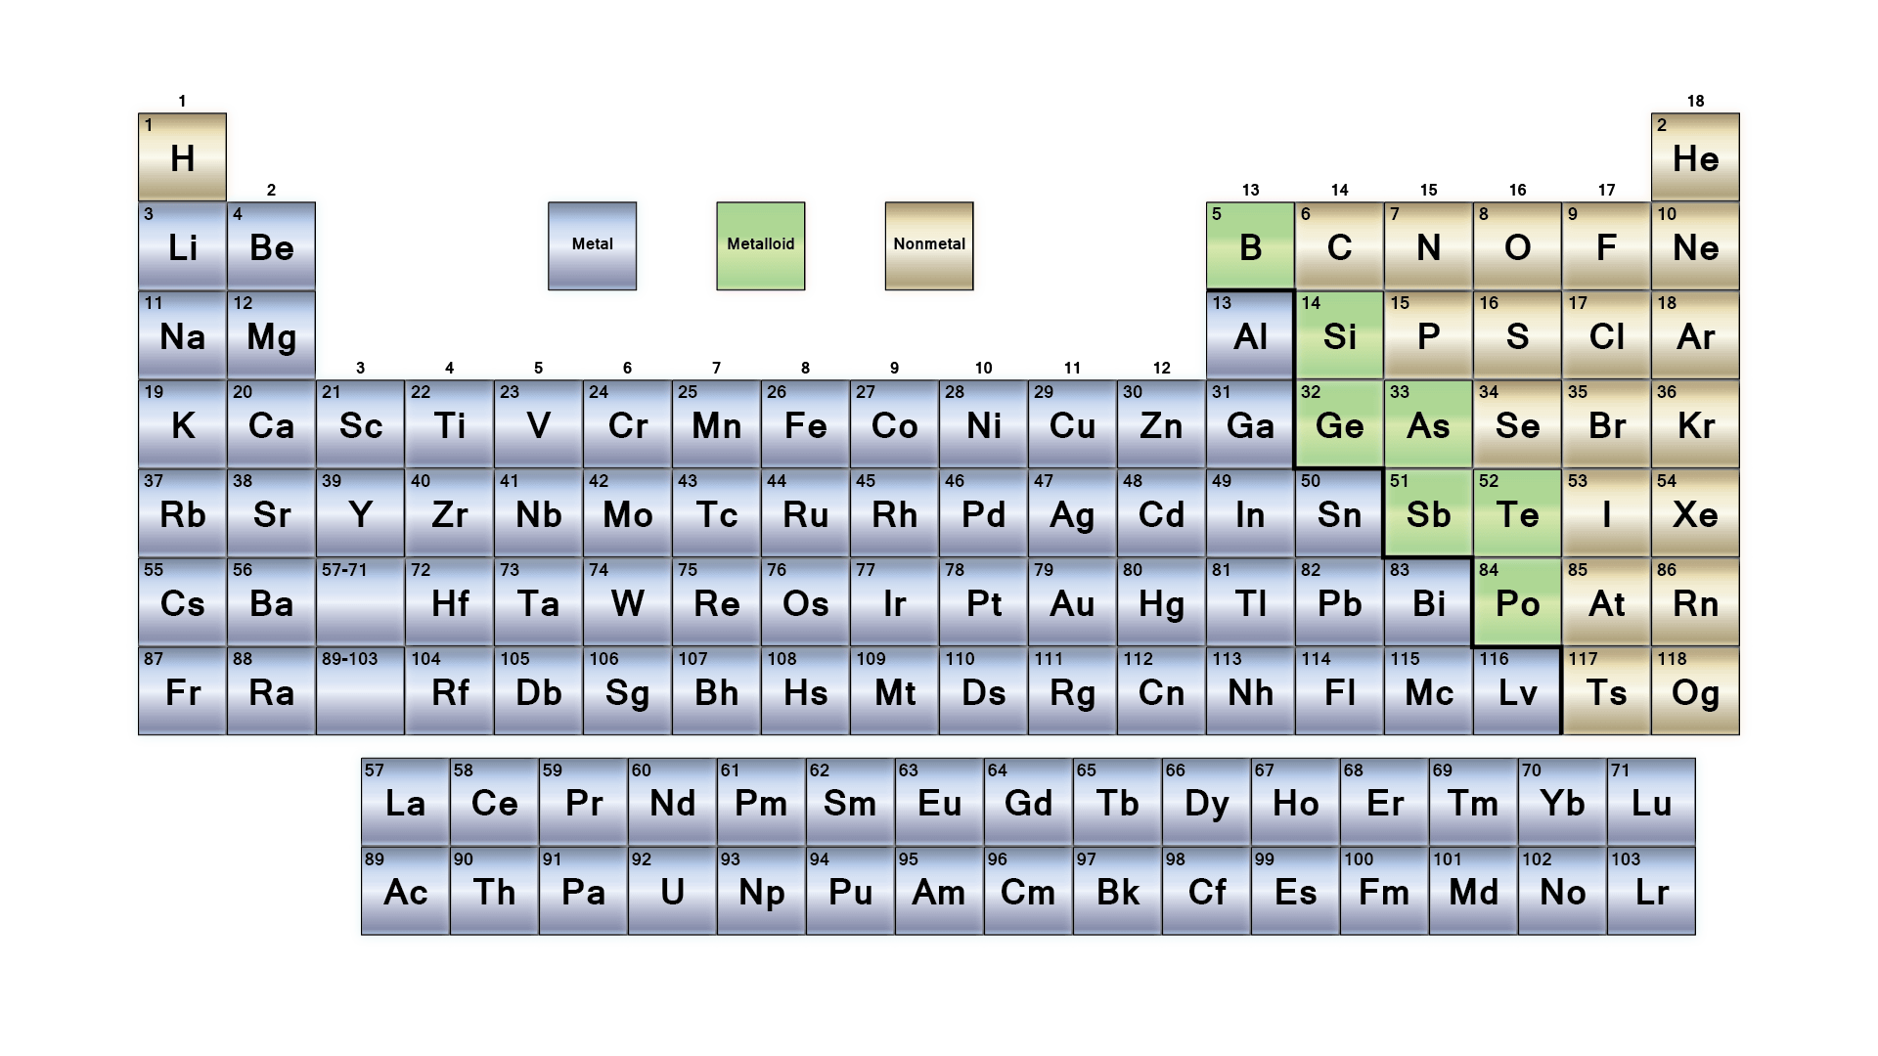
La gran mayoría de los elementos de la tabla periódica son metales
www.fundacionmustakis.org

Slide 20
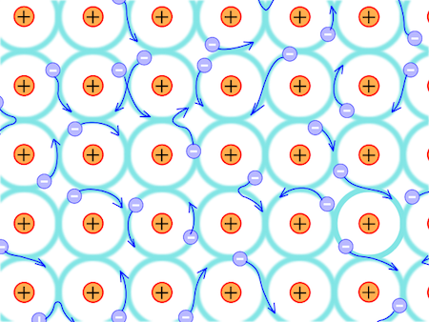
Los metales son buenos conductores porque “comparten sus electrones”
Al ser electronegativos, buscan deshacerse de los electrones de valencia, y estos quedan en un “mar de electrones” donde pueden moverse fácilmente
www.fundacionmustakis.org

Slide 21
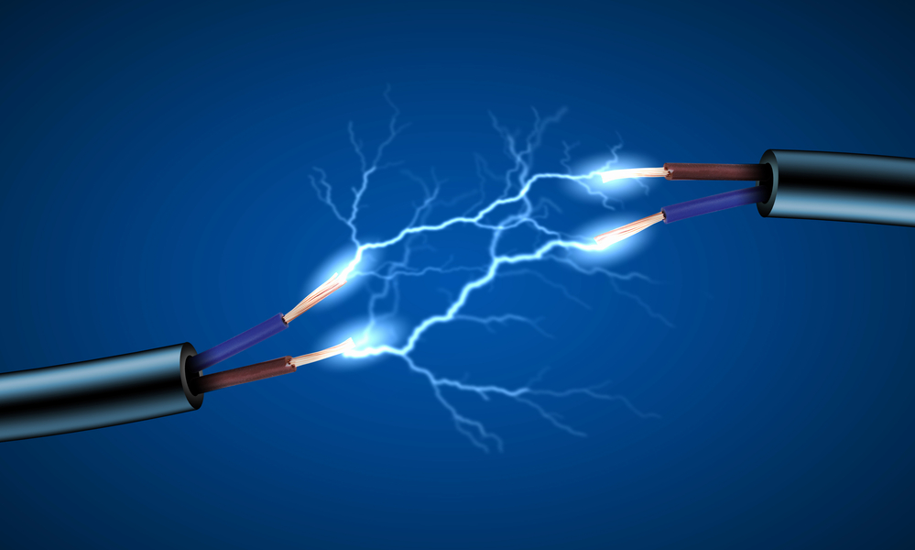
Bases de la electrónica
¿Qué es la electricidad?
“Flujo de carga eléctrica a través de un material.”
www.fundacionmustakis.org
Notes:
Aquí se puede ahondar en el tema de qué es C++

Slide 22
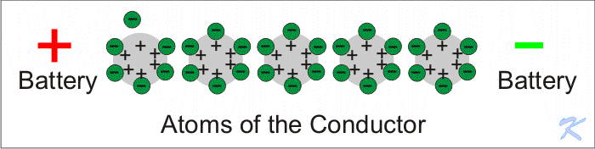
Este flujo de cargas corresponde a electrones moviéndose por materiales conductores (generalmente metales)
hay excepciones, como en nuestras neuronas y en el agua
www.fundacionmustakis.org

Slide 23

Para explicar la electricidad usaremos
La analogía del agua
una aproximación suficientemente correcta para circuitos de corriente continua
www.fundacionmustakis.org
Notes:
Aquí se puede ahondar en el tema de qué es C++

Slide 24
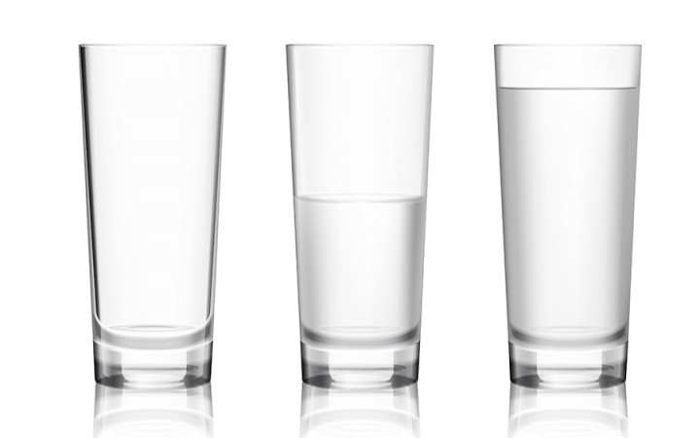
CARGA:
La carga corresponde a un desequilibrio entre la cantidad de electrones y protones que componen un objeto.
Generalmente la carga en un circuito será un exceso de electrones
Este vaso está “descargado” ya que no tiene agua
Este vaso está “cargado” ya que está lleno de agua
www.fundacionmustakis.org

Slide 25
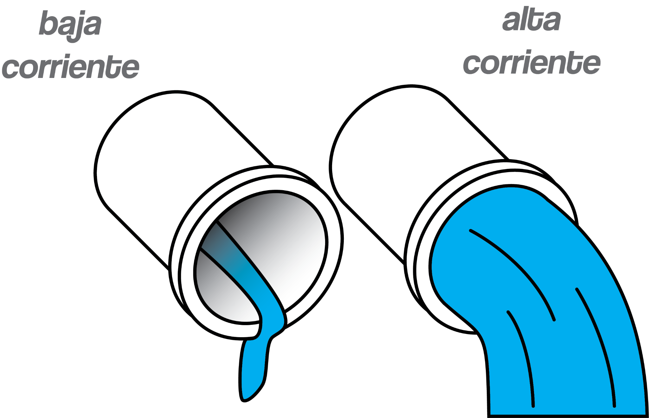
CORRIENTE:
La corriente es el flujo o movimiento de carga (electrones) a través de un material.
Esto es análogo a la cantidad de agua que pasa por una cañería
mucha agua implica alta corriente
poca agua implica baja corriente
www.fundacionmustakis.org

Slide 26
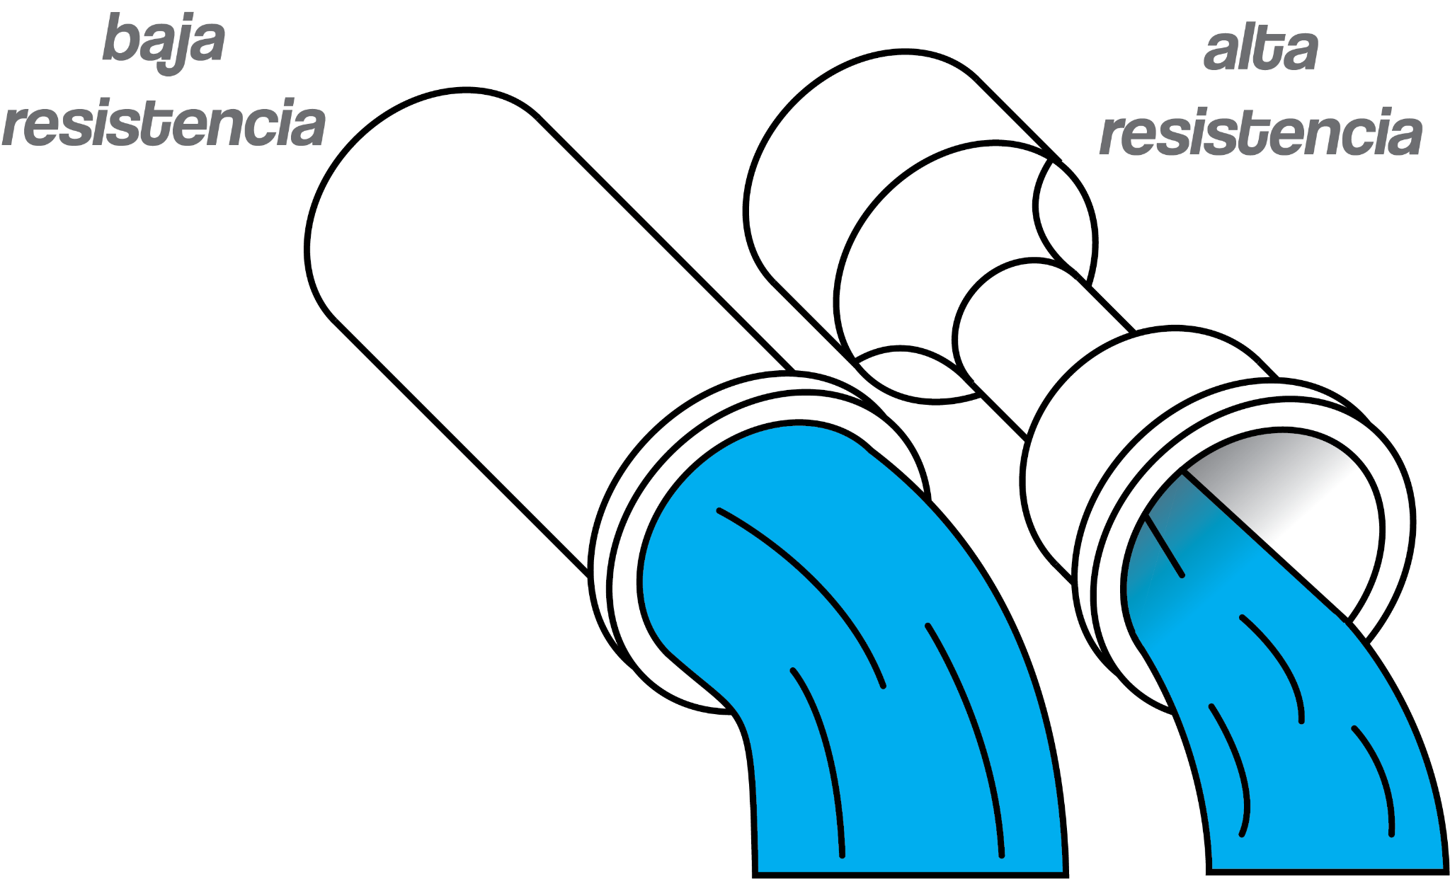
RESISTENCIA:
La resistencia es la oposición que algunos materiales presentan ante el paso de la corriente.
Esto es análogo a cambios en el diámetro de una cañería
una cañería con baja resistencia deja pasar mas corriente
una cañería con alta resistencia deja pasar menos corriente
www.fundacionmustakis.org

Slide 27
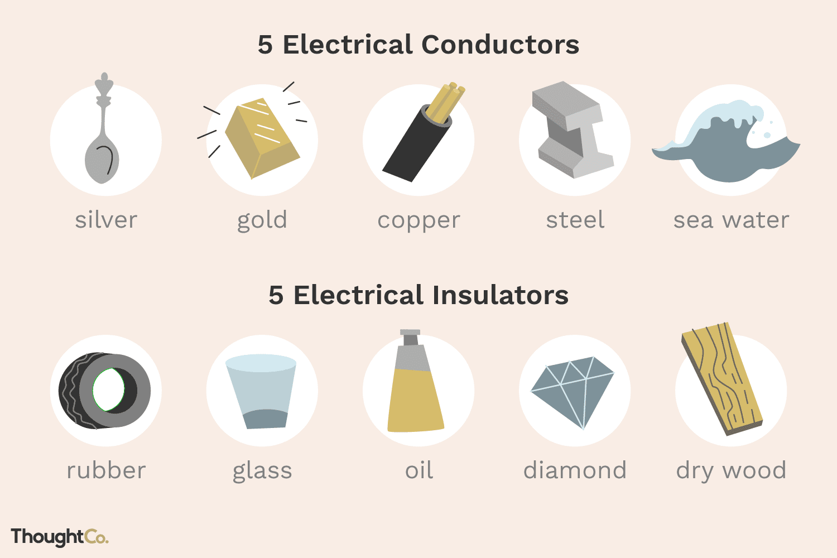
Un buen conductor posee baja resistencia
Un mal conductor posee alta resistencia
www.fundacionmustakis.org

Slide 28
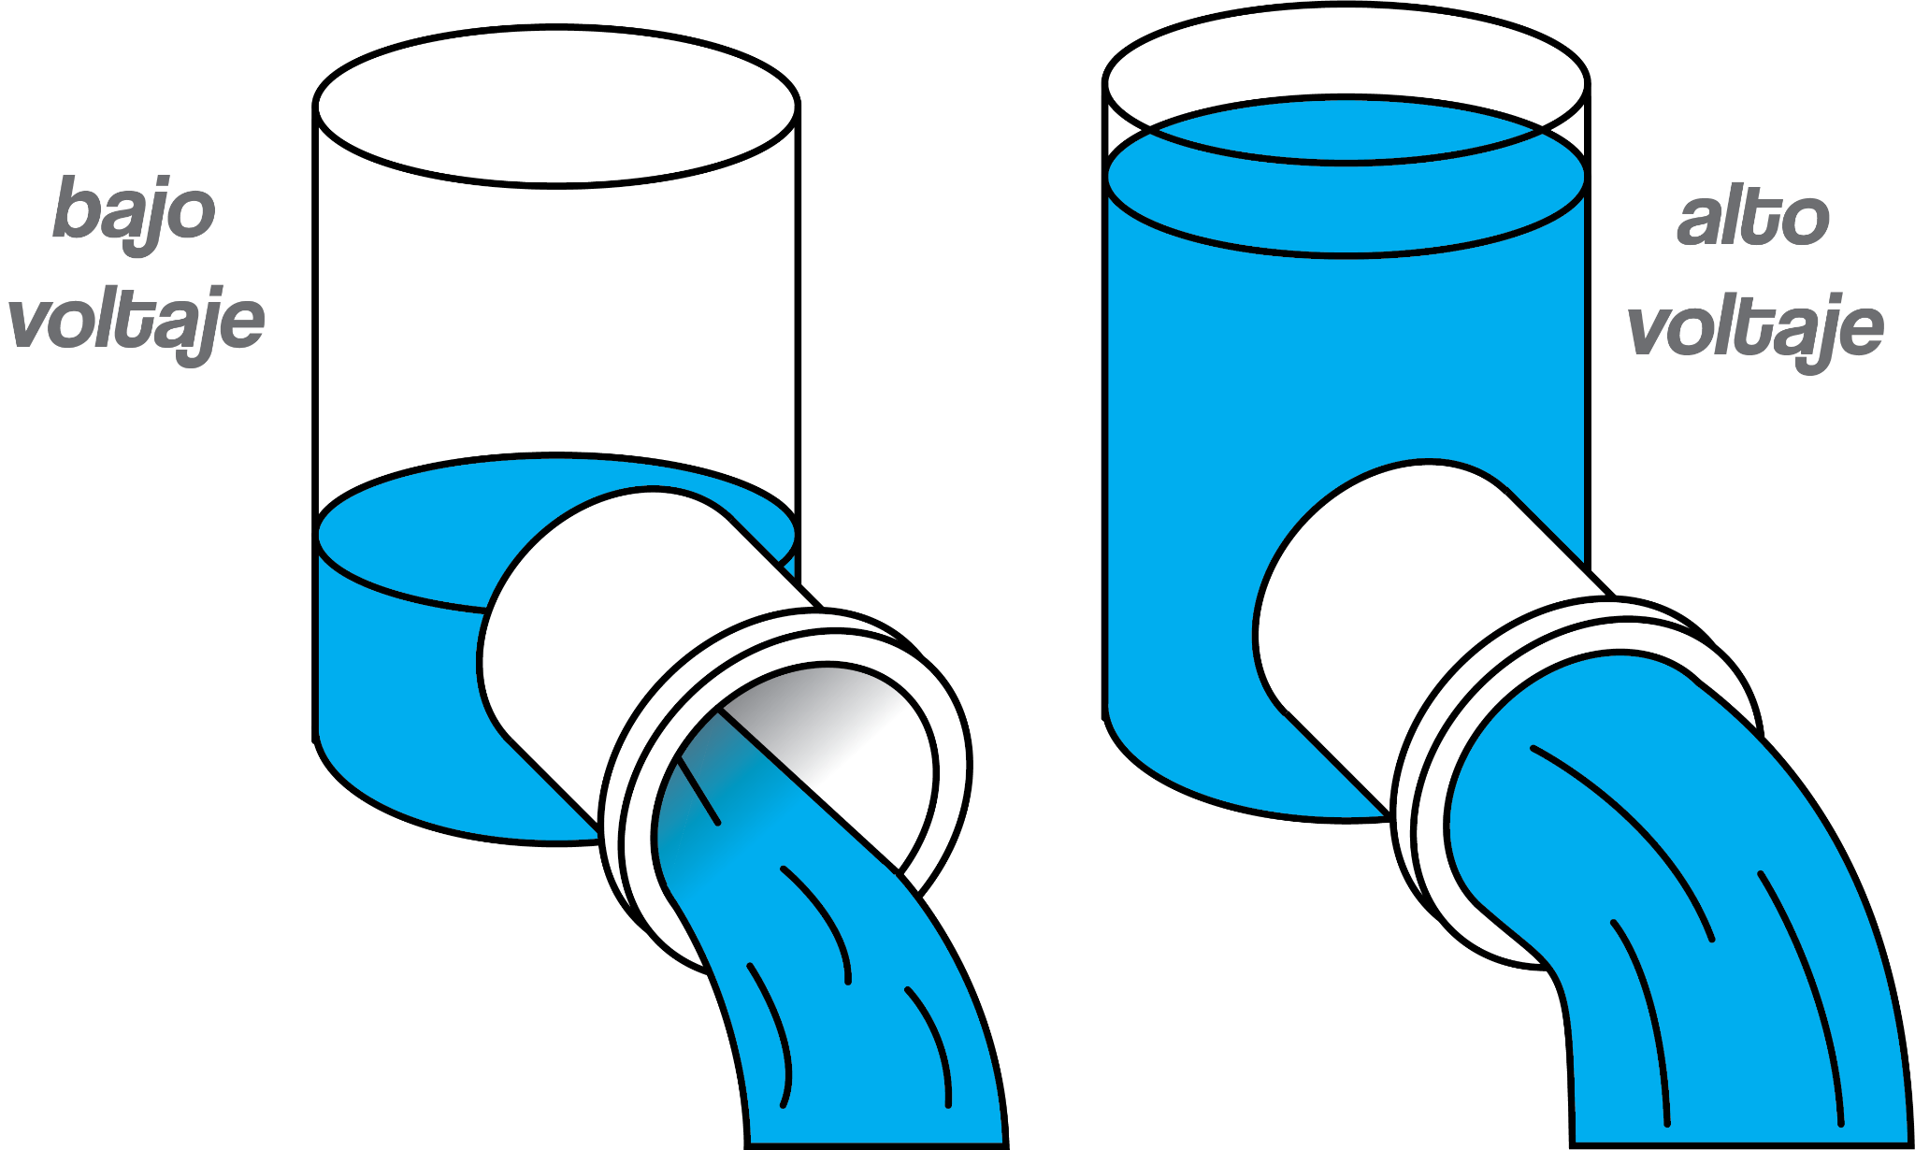
VOLTAJE:
El voltaje es la diferencia de energía que impulsa el movimiento de los electrones.
Esto es análogo a la presión que impulsa el agua
Un sistema con baja presión genera una baja corriente
Un sistema con alta presión genera mayor corriente
www.fundacionmustakis.org

Slide 29


TOMEMOS
UN DESCANSO

Slide 30
LUEGO DEL
DESCANSO
MOMENTO DE ATENCIÓN PLENA : RESPIRACIÓN DE LA MANO
Notes:
MAX 5 MIN

Slide 31
  PREPAREMOS NUESTROS ACUERDOS QUE MANTENDREMOS EN EL CLUB EL RESTO DE LAS SESIONES
www.fundacionmustakis.org

Slide 32
Bases de la electrónica
Componentes Electrónicos
“Elementos que permiten modificar el flujo de electrones para generar efectos interesantes”
www.fundacionmustakis.org
Notes:
Aquí se puede ahondar en el tema de qué es C++

Slide 33

¿Cuáles componentes electrónicos conoces?
www.fundacionmustakis.org

Slide 34
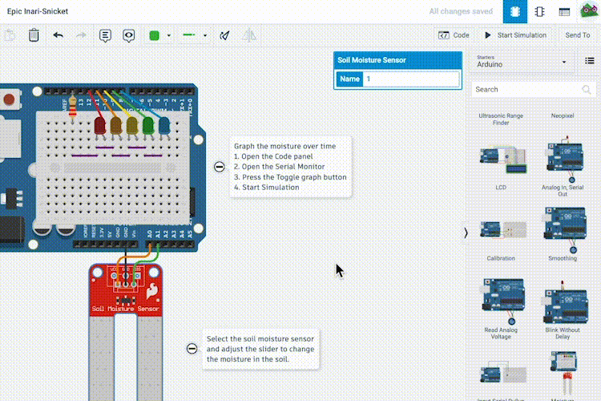

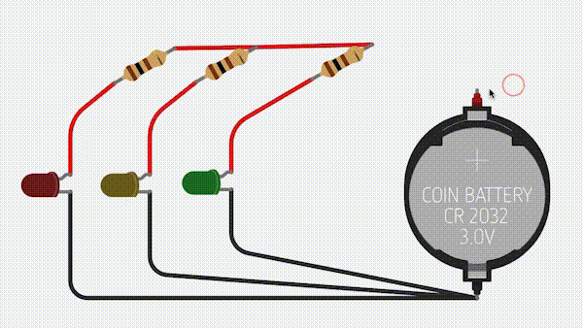
Tinkercad
Ahora usaremos una herramienta muy útil para simular Arduino para poder ir ejercitando los diferentes ejercicios de las clases.
www.fundacionmustakis.org

Slide 35

¡¡¡CUIDADO!!!
No conectar nada hasta que tengan la autorización de su mediador
www.fundacionmustakis.org

Slide 36
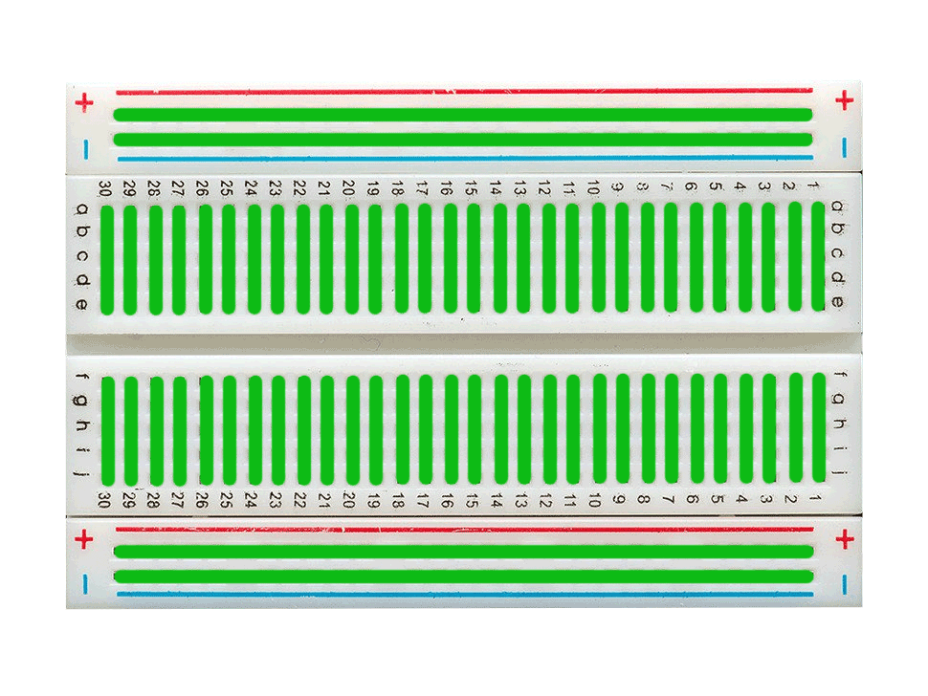
Protoboard (placa de prototipado)
Permite conectar componentes para generar circuitos sin soldar
Columnas conectadas entre sí eléctricamente
www.fundacionmustakis.org

Slide 37
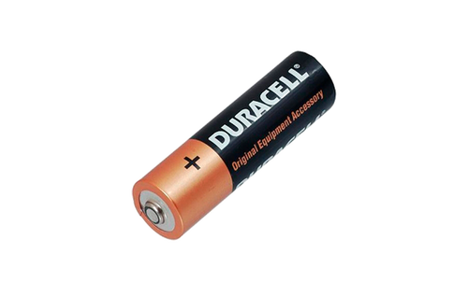
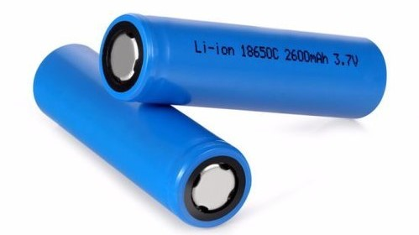
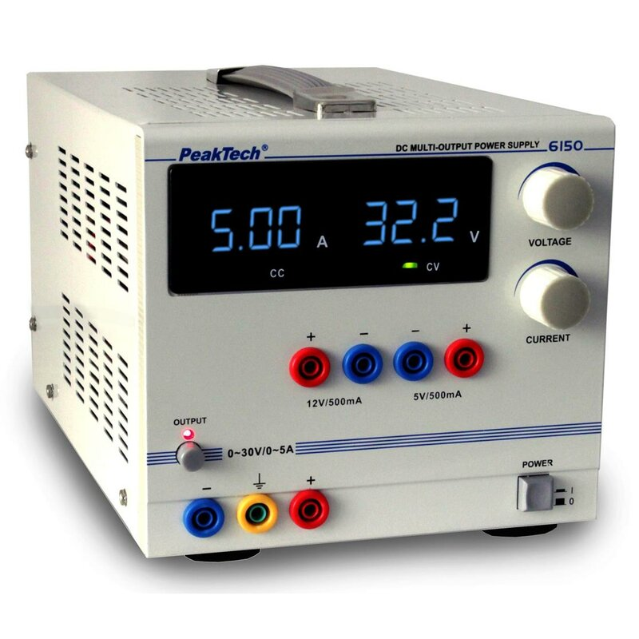
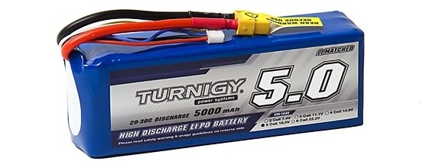
Fuentes de poder
Dispositivos que proveen de energía eléctrica para alimentar el circuito
www.fundacionmustakis.org

Slide 38
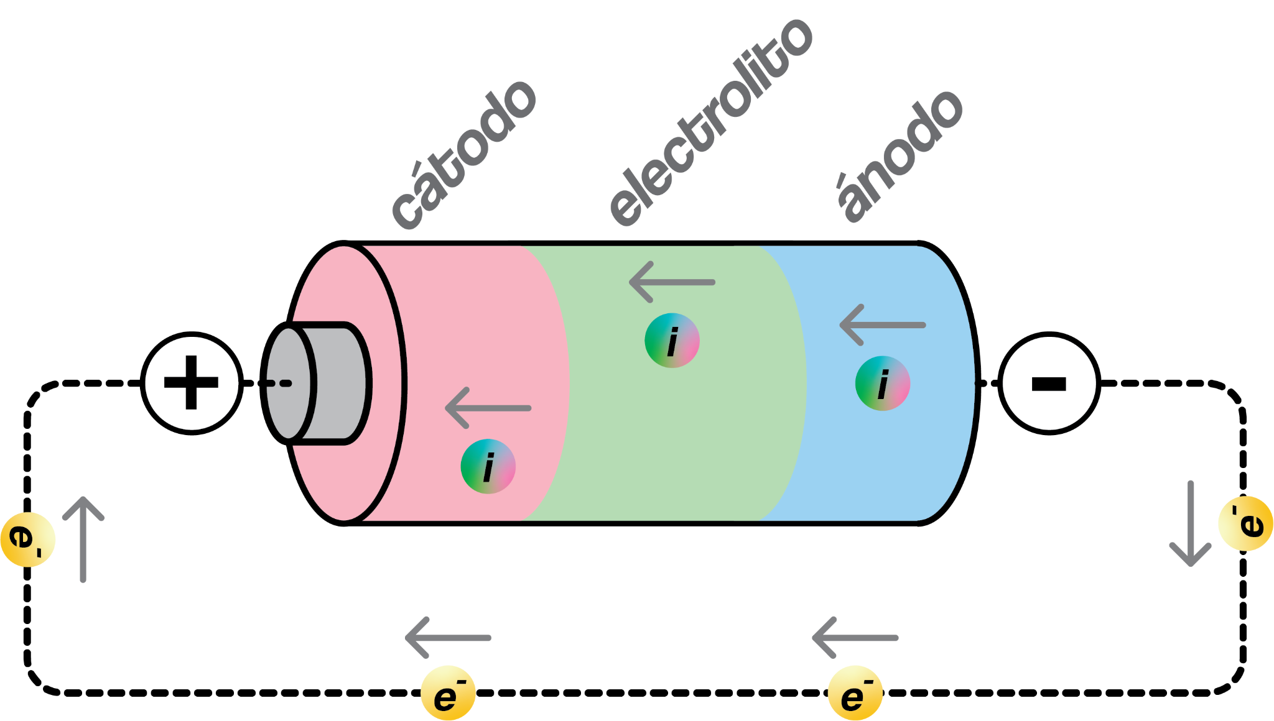
Baterías
Proveen de electricidad a través de un proceso electroquímico
Los electrones fluyen desde el ánodo al cátodo, impulsados por una reacción química
www.fundacionmustakis.org

Slide 39
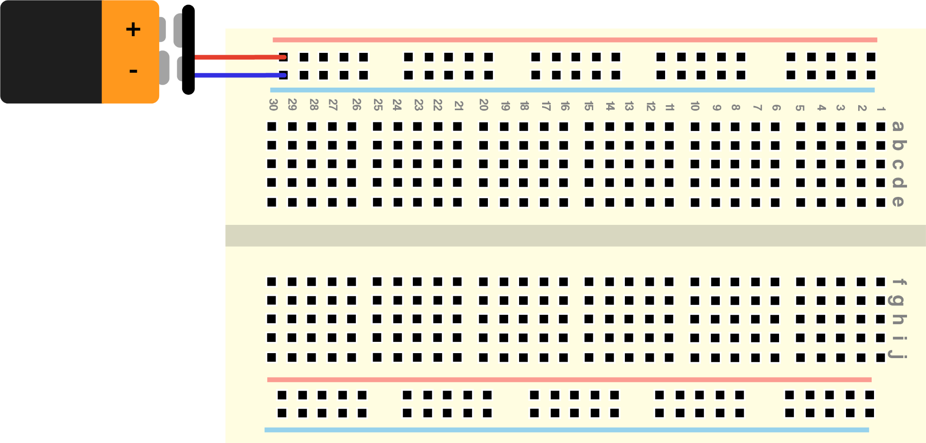
www.fundacionmustakis.org

Slide 40
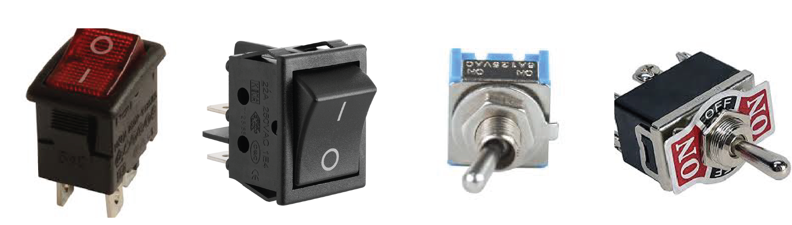
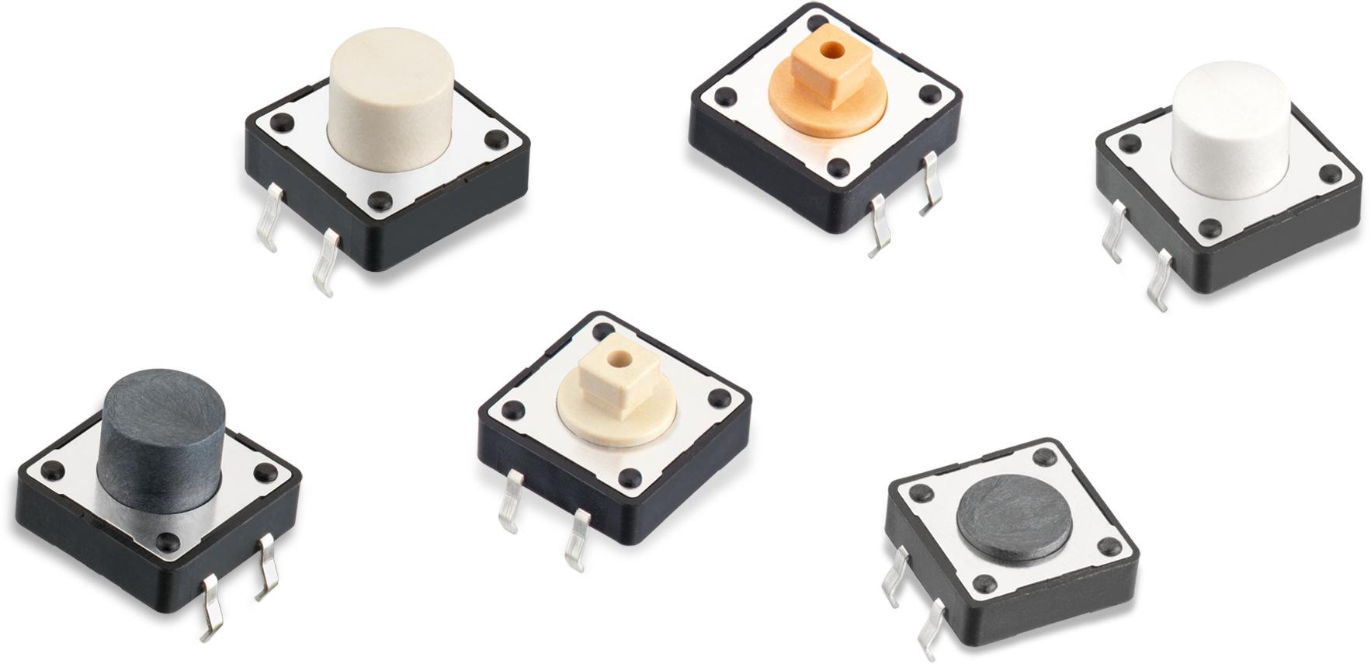
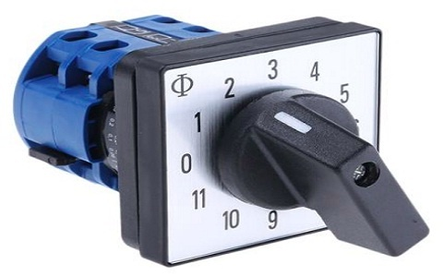
Interruptores
Dispositivos que cortan o conectan el circuito, permitiendo o bloqueando el flujo de la corriente.
www.fundacionmustakis.org

Slide 41
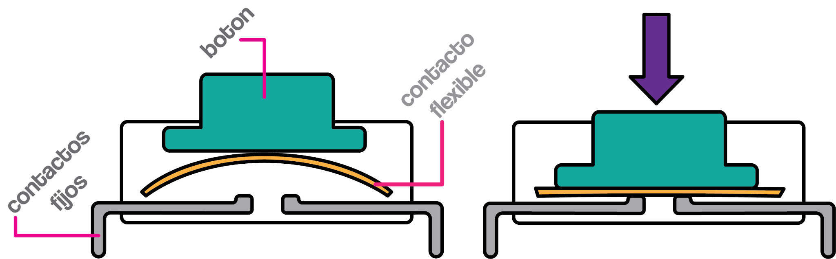
Al apretarlo, se hace contacto entre sus terminales, permitiendo el paso de la corriente
Interruptor pulsador
www.fundacionmustakis.org

Slide 42
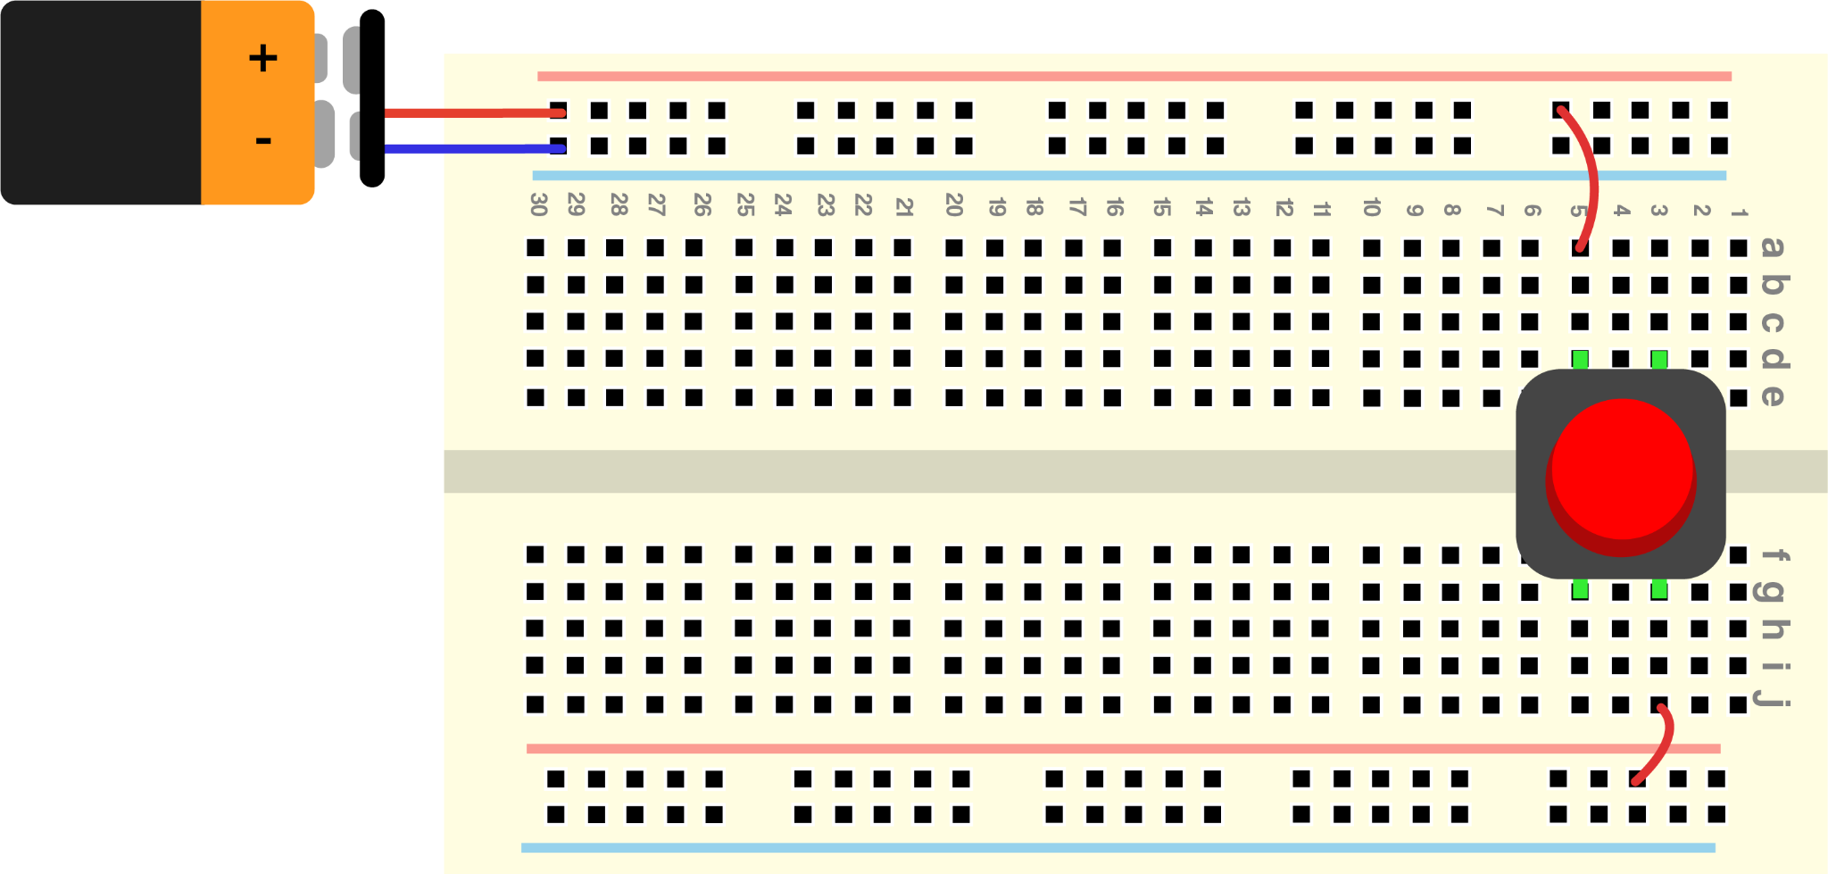
www.fundacionmustakis.org

Slide 43
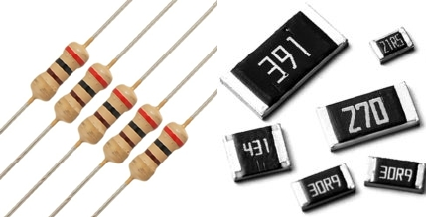
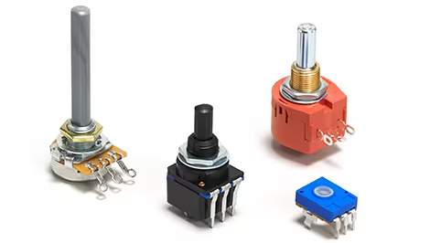
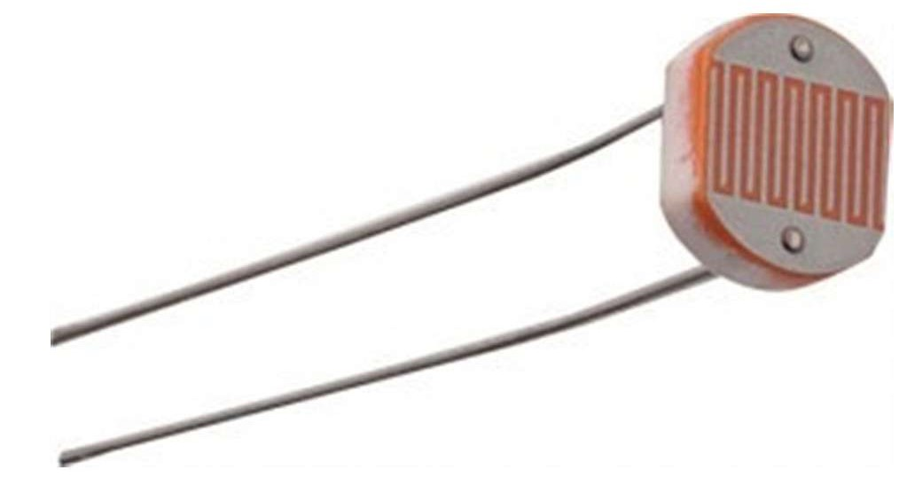
Resistencias
Componentes que alteran la resistencia en el circuito, dificultando el paso de la corriente, utilizados para dividir voltajes y controlar la potencia consumida.
www.fundacionmustakis.org

Slide 44
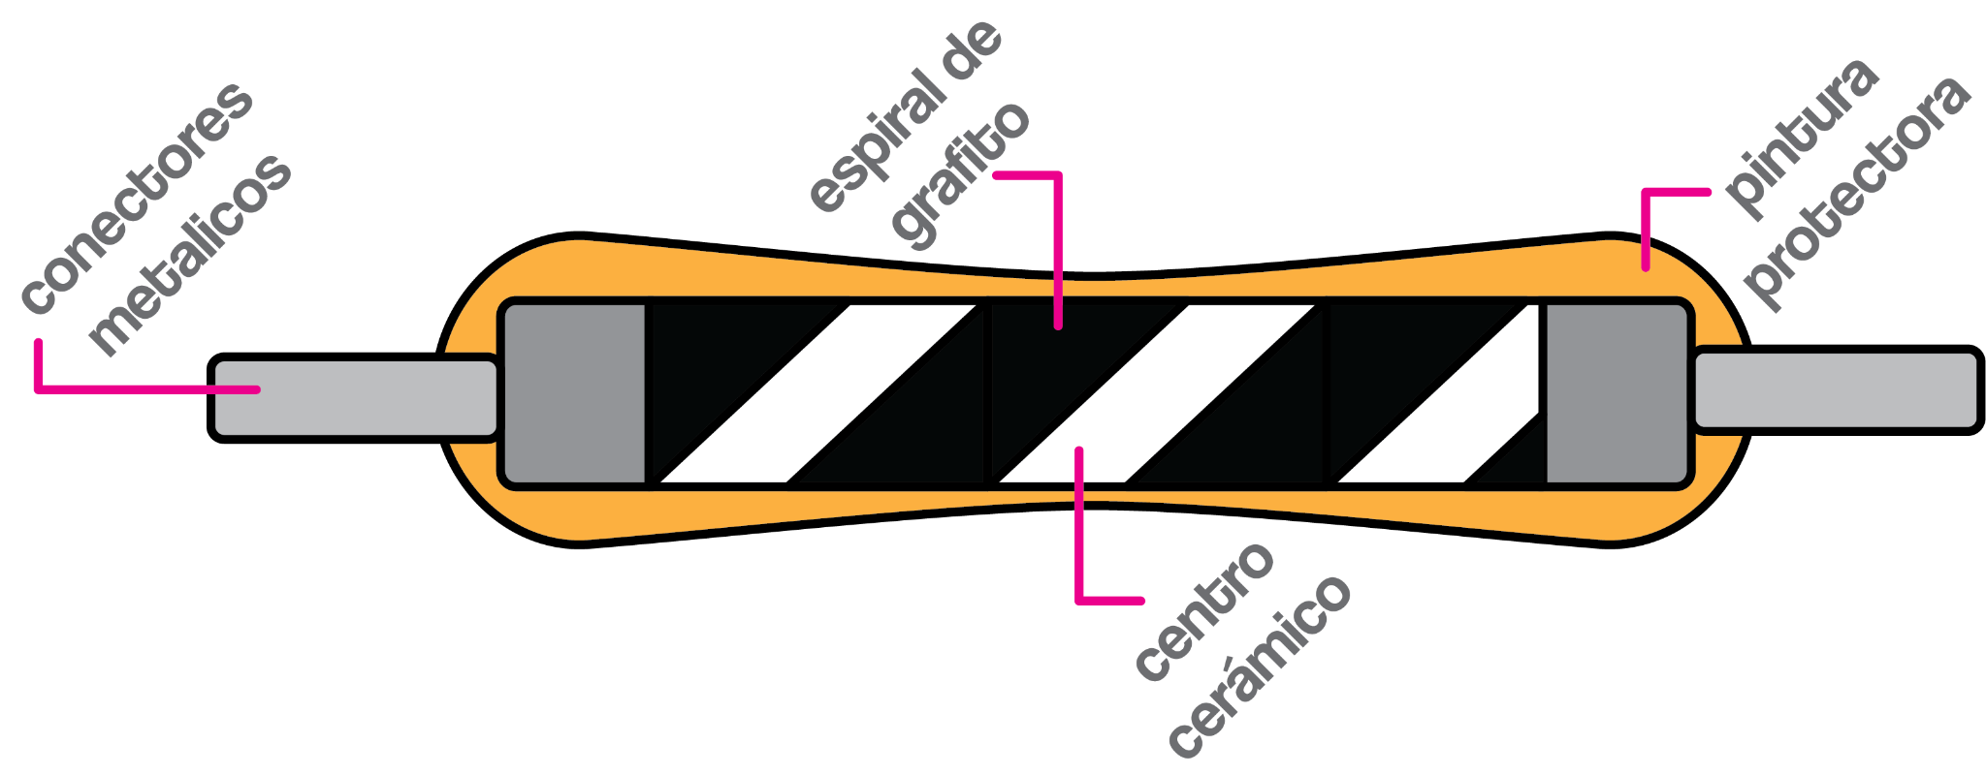
Una delgada capa de carbono alrededor de material cerámico, permite controlar cuánta resistencia ofrece.
Resistencias de
carbono
www.fundacionmustakis.org

Slide 45
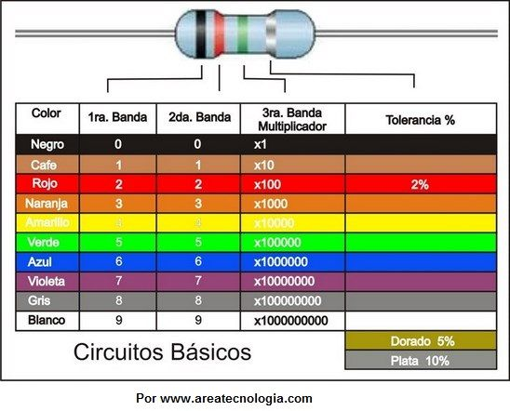
Los valores de una resistencia de carbono y de film metálico están catalogados por líneas de colores en su superficie
valores
www.fundacionmustakis.org

Slide 46
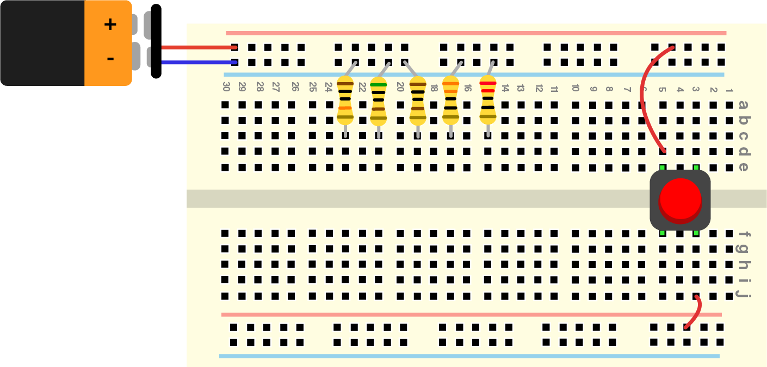
www.fundacionmustakis.org

Slide 47



Diodos
Componentes que sólo permiten el paso de la corriente en una dirección.
Son fabricados con materiales semiconductores
Muchos son utilizados para generar luz
www.fundacionmustakis.org

Slide 48

Diodos: componentes polarizados
Los componentes polarizados tienen una dirección fija en la que la electricidad fluye.
El lado negativo va conectado a (-) en la fuente de poder
El lado positivo va conectado a (+) en la fuente de poder
www.fundacionmustakis.org

Slide 49

www.fundacionmustakis.org

Slide 50

Pregunta…
¿Qué crees que sucederá cuando aprietes el interruptor?
¿Qué observas al apretar el interruptor?
Prueba intercambiando las resistencias de posición

Slide 51

Simplificando los circuitos
A continuación se muestra el circuito anterior de forma simple
Esto representa un interruptor
Esto representa la fuente de poder
Esto representa una resistencia
Esto representa un diodo LED
www.fundacionmustakis.org

Slide 52
Combinando resistencias:
Como vimos, las resistencias vienen en valores fijos, etiquetados por líneas de colores
¿Qué pasa si queremos un valor arbitrario?
Podemos combinar resistencias de distintas maneras para obtener el valor deseado
www.fundacionmustakis.org

Slide 53

Resistencias en serie
Si queremos un valor mayor a lo que tenemos disponibles, podemos conectarlas en serie:
El valor de la nueva resistencia será la suma de las resistencias conectadas en serie
RT = R1 + R2 + … + RN
www.fundacionmustakis.org

Slide 54

Resistencias en paralelo
Si queremos un valor entre dos resistencias que tengamos disponibles, podemos conectarlas en paralelo:
El valor de la nueva resistencia será un valor intermedio entre estas dos
1/RT = 1/R1 + 1/R2 + … + 1/RN
www.fundacionmustakis.org

Slide 55
¿Qué sucederá si conectamos las resistencias de 330 Ω y la de 100 Ω en serie o en paralelo a un LED?
¿Cuál configuración será más brillante?
¿Qué sucederá si conectamos dos resistencias de 5000 Ω en serie o en paralelo a un LED?
¿Cuál configuración será más brillante?
DESAFÍO

Slide 56


¿QUÉ APRENDIMOS HOY?
Que conocernos como personas — con nuestras historias, fortalezas y formas únicas de estar en el mundo — es el primer paso para construir un grupo donde la comunicación fluya, la colaboración sea real y el conocimiento se construya entre todos.
Notes:
Recalcar la idea que somos equipo a nivel de sede, más allá de los grupos individuales.

Slide 57
¿QUÉ APRENDIMOS HOY?
Además, aprendimos sobre:
Electrónica básica y sus conceptos
¿Cuáles recuerdas?
Componentes electrónicos
Realizamos nuestro primer desafío
Notes:
Electrones - Metales - Electricidad - Carga - Corriente - Voltaje - Resistencia - Potencia
Protoboard - Fuentes de poder- Interruptores - Resistencias y Diodos

Slide 58










Clubes de Ciencia y Tecnología - Nivelación
Versión 3, 2026
Estos materiales han sido elaborados de manera colaborativa entre los equipos de las Universidades Socias del Programa de Ciencia y Tecnología de la Fundación Gabriel & Mary Mustakis.
Clubes de Ciencia y Tecnología - Plan de nivelación
Estos materiales han sido elaborados por Benjamín Espinoza y Gaspar Fábrega para el Programa de Ciencia y Tecnología de Fundación Gabriel & Mary Mustakis. Se permite su uso bajo licencia Creative Commons (CC) por las Universidades Socias del Programa de Ciencia y Tecnología de Fundación Gabriel & Mary Mustakis.
Versión 2 - Abril 2024
Publicado Bajo Licencia Creative Commons
Atribución-NoComercial-CompartirIgual (CC BY-NC-SA)
Publicado Bajo Licencia Creative Commons
Atribución-NoComercial-CompartirIgual (CC BY-NC-SA)

